Slide 1
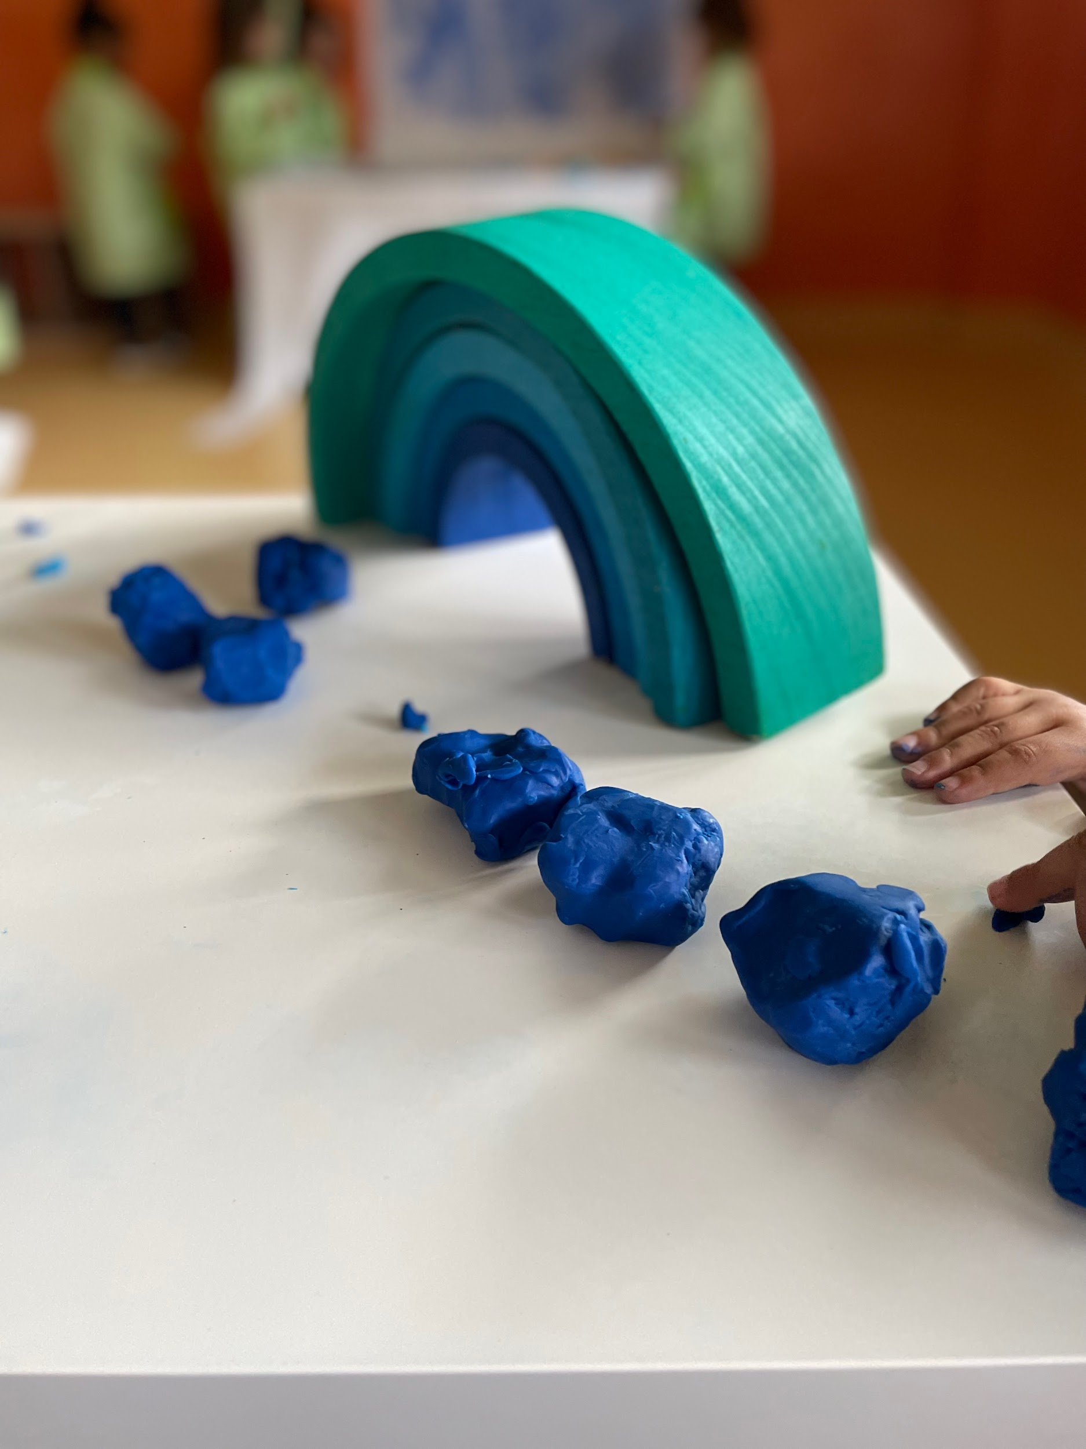
MATEMÁTICAS
MANIPULATIVAS
E D U C A C I Ó N I N F A N T I L
LIDIA RODRÍGUEZ RUIZ
lidiarodriguezruiz@edu.xunta.gal
@felicesyvalientes

Slide 2
PRESENTACIÓN
A miña formación: AL, grupos de traballo, seminarios, formacións...
Curso 2024/25. Titora de 4º E. I.
QUE INTERESA SABER?
Formación en matemáticas. ABN, OAOA, etc.
Posta en práctica.

Slide 3
Currículo
DECRETO 150/2022, de 8 de septiembre, polo que se establece a ordenación e o currículo da E.Infantil na Comunidade Autónoma de Galicia.
CURRÍCULO DESTA ETAPA O CONFORMAN:
Obxectivos da etapa.
Competencias clave.
Obxectivos de área.
Criterios de avaliación / contidos.
Orientacións pedagóxicas.

Slide 4
Currículo. Obxectivos de etapa
Artículo 7. OBXECTIVOS DA ETAPA
A educación infantil contribuirá a desenvolver nas nenas e nenos as capacidades que lles permitan:
g) Iniciarse nas habilidades lóxico-matemáticas, na lectura e na escritura, e no movemento, o xesto e o ritmo.

Slide 5
Currículo. Competencias clave
DEFINICIÓN COMPETENCIAS CLAVE
Desempeños imprescindibles para que o alumnado poida progresar con garantías de éxito no seu itinerario formativo e afrontar os principais retos e desafíos globais e locais.
Esos desempeños evidéncianse nas capacidades para aplicar de forma integrada os contidos de cada ensinanza e etapa educativa, co fin de lograr a realización idónea de actividades e a resolución eficaz de problemas complexos.

Slide 6
Currículo. Competencias clave.
Competencia matemática e competencia en ciencia, tecnoloxía e inxeniería (STEM)
Iniciarse nas destrezas lóxico-matemáticas e dar os primeros pasos cara o pensamento científico a través do xogo, da manipulación e da realización de experimentos sinxelos.
O proceso ensinanza/aprendizaxe dase nun contexto suxestivo e divertido no que se estimula, dende un enfoque coeducativo, a curiosidade das nenas e nenos por entender o que configura a súa realidade, sobre todo o que está ao alcance da súa percepción e experiencia, respectando os seus ritmos de aprendizaxe.

Slide 7
Currículo. Competencias clave.
Competencia matemática y competencia en ciencia, tecnología e ingeniería (STEM)
Con esta finalidade, invítase a observar, clasificar, cuantificar, construir, facerse preguntas, probar e comprobar, para entender e explicar algúns fenómenos da contorna natural próxima e iniciarse no aprecio polo medio ambiente e na adquisición de hábitos saudables.
Para o desenvolvemento desta competencia clave, se lle presta unha especial atención á iniciación temprana en habilidades numéricas básicas, á manipulación de obxectos e á comprobación de fenómenos.

Slide 8
Currículo das áreas
Comunicación e Representación da Realidade.
2. Crecemento en armonía.
3. Descubrimento e Exploración da Contorna.

Slide 9
Currículo das áreas. 1
Comunicación e Representación da Realidade.
Bloque 1. Intención e interacción comunicativa
Criterios de avaliación
• CA1.1. Participar de maneira activa e axustada, espontánea e respectuosa coas diferenzas individuais en situacións comunicativas de diverso tipo.

Slide 10
Currículo das áreas. 2
Crecemento en armonía
Bloque 3. Hábitos de vida saudable para o autocoidado e o coidado da contorna
Criterios de avaliación
• CA3.1. Manexar diferentes obxectos, útiles e ferramentas en situacións de xogo e na realización de tarefas cotiás, mostrando un control progresivo e de coordinación de movementos de carácter fino.
• CA3.5. Respectar a secuencia temporal asociada aos acontecementos e actividades cotiás, adaptándose ás rutinas establecidas para o grupo e desenvolvendo comportamentos respectuosos cara ás demais persoas.

Slide 11
Currículo das áreas. 3
Descubrimento e Exploración da Contorna.
OBXECTIVO DE ÁREA.
OBX1. Identificar as características de materiais, obxectos e coleccións e establecer relacións entre eles, mediante a exploración, a manipulación sensorial, o manexo de ferramentas sinxelas e o desenvolvendo das destrezas lóxico-matemáticas para descubrir e crear unha idea cada vez máis complexa do mundo.

Slide 12
Currículo das áreas. 3
ALUMNADO
Nesta etapa, a curiosidade das nenas e dos nenos por descubrir o mundo que os rodea fai da exploración a través da manipulación sensorial o instrumento perfecto para identificar as características dos materiais e obxectos da súa contorna máis próxima e para establecer relacións entre eles. A finalidade deste xogo exploratorio en idades moi temperás é gozar das sensacións físicas que produce. Con todo, a medida que a nena ou o neno se desenvolve, a demanda exploratoria amplíase e ao propósito de obter pracer por sentir e tocar engádese progresivamente o interese por indagar sobre as diferentes características dos obxectos. Ao movemento amplo e global súmase a capacidade para exercer accións máis específicas e minuciosas sobre eles. Todo iso proporciónalles cada vez máis información sobre as súas calidades.

Slide 13
Currículo das áreas. 3
A PERSOA ADULTA
Debe propoñer retos que hai que resolver, contextualizados en situacións de aprendizaxe e experiencias significativas, elixindo o material e o tipo de actividade que responda á intencionalidade que se pretenda conseguir e tendo en conta que debe partir dos intereses e as inquietudes individuais e grupais, e que a interacción cos demais debe xogar un papel de primeira orde. Así, as nenas e os nenos continúan establecendo relacións entre as súas aprendizaxes, o cal lles permitirá desenvolver progresivamente as súas habilidades lóxicas e matemáticas de medida, relación, clasificación, ordenación e cuantificación; primeiro, ligadas aos seus intereses particulares e, progresivamente, formando parte de situacións de aprendizaxe que atenden tamén aos intereses grupais e colectivos.

Slide 14
Currículo das áreas. 3
Descubrimento e Exploración da Contorna.
OBXECTIVO DE ÁREA
OBX2. Desenvolver, de maneira progresiva, os procedementos do método científico e as destrezas do pensamento computacional, a través de procesos de observación e manipulación de obxectos, para iniciarse na interpretación da contorna e responder de forma creativa ás situacións e aos retos que se presenten.

Slide 15
Currículo das áreas. 3
Sentar as bases do pensamento científico, da iniciativa investigadora e da curiosidade polo coñecemento é inherente ao desenvolvemento da etapa de educación infantil.
Ao longo desta etapa, o alumnado deberá atopar solucións ou alternativas orixinais e creativas a diferentes cuestións, retos ou situacións e farao mediante a aplicación de procesos inicialmente sensoriais e manipulativos que progresivamente gañarán en complexidade e requirirán maior capacidade de abstracción.
Estes procesos son propios tanto das destrezas de pensamento computacional e de deseño como do método científico e aplicaranse descompoñendo unha tarefa noutras máis simples, formulando e comprobando hipóteses, explorando e investigando, relacionando coñecementos e identificando patróns xa coñecidos, expondo algoritmos, ideas ou solucións orixinais e entendendo o erro como parte natural do proceso, coma fonte de información que nos axuda a depurar as accións que se levan a cabo para lograr o resultado desexado.

Slide 16
Currículo das áreas. 3
Descubrimento e Exploración da Contorna.
Bloque 1. Diálogo corporal coa contorna. Exploración creativa de obxectos, materiais e espazos. Criterios de avaliación
OBX1
• CA1.1. Establecer distintas relacións entre os obxectos a partir das súas calidades ou atributos mostrando curiosidade e interese.
• CA1.2. Empregar os cuantificadores básicos máis significativos no contexto do xogo e na interacción coas demais persoas.
• CA1.3. Identificar e asociar as cantidades cos seus números e grafías nas actividades cotiás empregando o cálculo como fonte de información.
• CA1.4. Recoñecer na súa contorna cotiá elementos xeométricos básicos.

Slide 17
Currículo das áreas. 3
Descubrimento e Exploración da Contorna.
• CA1.5. Situarse adecuadamente nos espazos habituais, tanto en repouso coma en movemento, aplicando os seus coñecementos sobre as nocións espaciais básicas e xogando co propio corpo e con obxectos.
• CA1.6. Describir e representar graficamente a súa situación con relación aos obxectos e ás demais persoas usando vocabulario topolóxico básico.
• CA1.7. Identificar as situacións cotiás en que é preciso medir e cuantificar utilizando o corpo ou outros materiais e ferramentas para efectuar as medidas.
• CA1.8. Recoñecer e utilizar as nocións temporais básicas ordenando temporalmente feitos referidos á súa propia vida e accións cotiás.

Slide 18
Currículo das áreas. 3
Descubrimento e Exploración da Contorna.
Bloque 2. Experimentación na contorna. Curiosidade, pensamento científico e creatividade
OBX1
• CA2.1. Identificar as situacións cotiás en que é preciso medir e cuantificar utilizando o corpo ou outros materiais e ferramentas para efectuar as medidas.

Slide 19
Currículo das áreas. 3
Descubrimento e Exploración da Contorna.
OBX2
• CA2.2. Xestionar situacións, dificultades, retos ou problemas planificando secuencias de actividades, mostrando interese e iniciativa e colaborando cos seus iguais.
• CA2.3. Aplicar estratexias para canalizar a frustración ante as dificultades ou os problemas.
• CA2.4. Expor hipóteses sobre o comportamento de certos elementos ou materiais verificándoos a través da manipulación e da actuación sobre eles.

Slide 20
Currículo das áreas. 3
Descubrimento e Exploración da Contorna.
• CA2.5. Utilizar diferentes estratexias para a toma de decisións con progresiva autonomía afrontando o proceso de creación de solucións orixinais en resposta aos retos que se lle presenten.
• CA2.6. Programar secuencias de accións ou instrucións para a resolución de tarefas analóxicas e dixitais que favorezan o desenvolvemento de habilidades básicas de pensamento computacional.
• CA2.7. Participar en proxectos empregando dinámicas e estruturas cooperativas, compartindo e valorando opinións propias e alleas e expresando conclusións persoais a partir delas.
• CA2.8. Iniciarse en actividades relacionadas coa metodoloxía STEAM como modelo de aprendizaxe activo.

Slide 21
A B N
BASÉASE EN NÚMEROS COMPLETOS, NON EN CIFRAS.
ALGORITMO
ABERTO
BASEADO en
NÚMEROS

Slide 22
A B N
BASÉASE EN NÚMEROS COMPLETOS, NON EN CIFRAS.
FAI NECESARIO O COÑECEMENTO PROFUNDO DO SISTEMA DE NUMERACIÓN.
ALGORITMO
ABERTO
BASEADO en
NÚMEROS

Slide 23
A B N
BASÉASE EN NÚMEROS COMPLETOS, NON EN CIFRAS.
FAI NECESARIO O COÑECEMENTO PROFUNDO DO SISTEMA DE NUMERACIÓN.
ABORDA O SISTEMA DE NUMERACIÓN E SECUENCIACIÓN DOS PROBLEMAS.
ALGORITMO
ABERTO
BASEADO en
NÚMEROS

Slide 24
A B N
BASÉASE EN NÚMEROS COMPLETOS, NON EN CIFRAS.
FAI NECESARIO O COÑECEMENTO PROFUNDO DO SISTEMA DE NUMERACIÓN.
ABORDA O SISTEMA DE NUMERACIÓN E SECUENCIACIÓN DOS PROBLEMAS.
É TRANSPARENTE.
ALGORITMO
ABERTO
BASEADO en
NÚMEROS

Slide 25
A B N
BASÉASE EN NÚMEROS COMPLETOS, NON EN CIFRAS.
FAI NECESARIO O COÑECEMENTO PROFUNDO DO SISTEMA DE NUMERACIÓN.
ABORDA O SISTEMA DE NUMERACIÓN E SECUENCIACIÓN DOS PROBLEMAS.
É TRANSPARENTE.
O USO DE REFERENTES QUE POSEE O ALUMNADO CONECTA AS APRENDIZAXES COA VIDA REAL.
ALGORITMO
ABERTO
BASEADO en
NÚMEROS

Slide 26
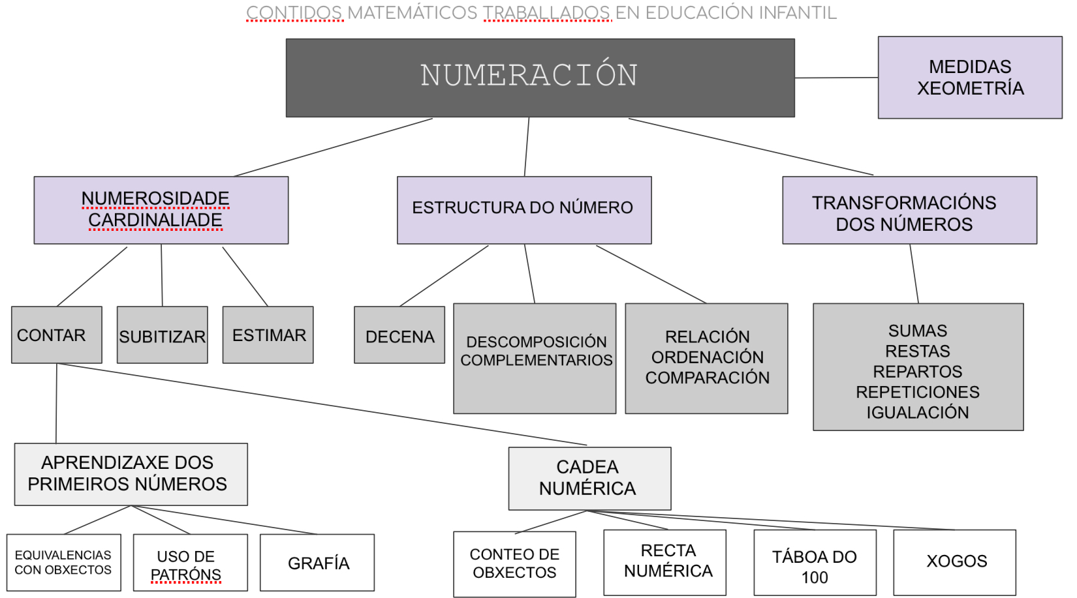

Slide 27
NIVEIS DA CADEA NUMÉRICA. Fuson y Hall
NIVEL CORDA
N. CADEA IRROMPIBLE
N. CADEA ROMPIBLE
N. CADEA NUMERABLE
N. CADEA BIDIRECCIONAL
Recitan trozos da secuencia numérica empezando polo 1. Non comprenden a acción de contar.
Os números están perfilados. Non poden romper a cadea e sempre teñen que comezar polo 1.
Son capaces de contar desde calquera número que se lle indique.
Poden contar desde calquera número un número determinado e deterse no que corresponde.
Supón todas as destrezas anteriores aplicadas cara arriba e cara abaixo aumentando a velocidade.

Slide 28
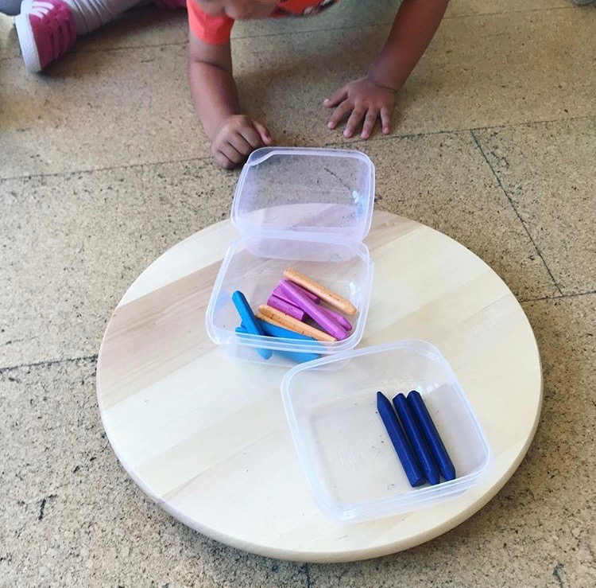
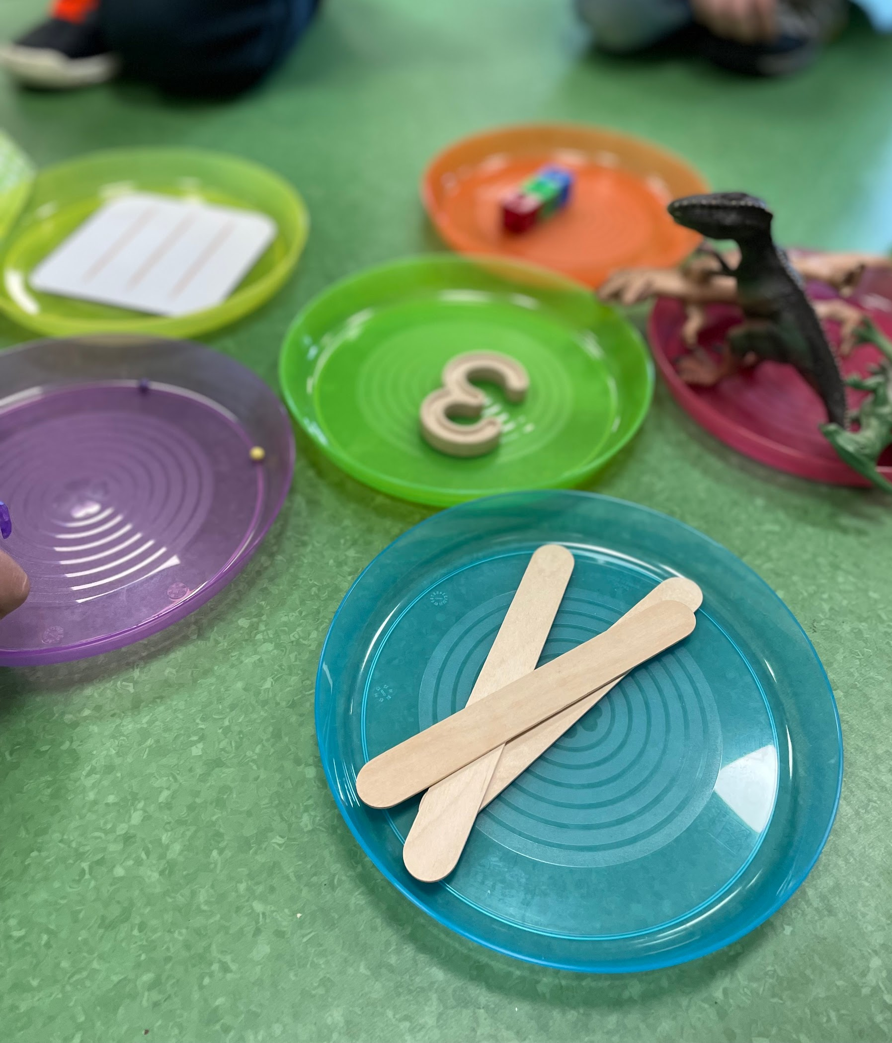
NUMEROSIDADE E CARDINALIDADE
NUMEROSIDADE:
É a acción de contar, valorar o que ocupa unha colección.
CARDINALIDADE:
Ao rematar de contar establecer o número exacto (o cardinal).

Slide 29
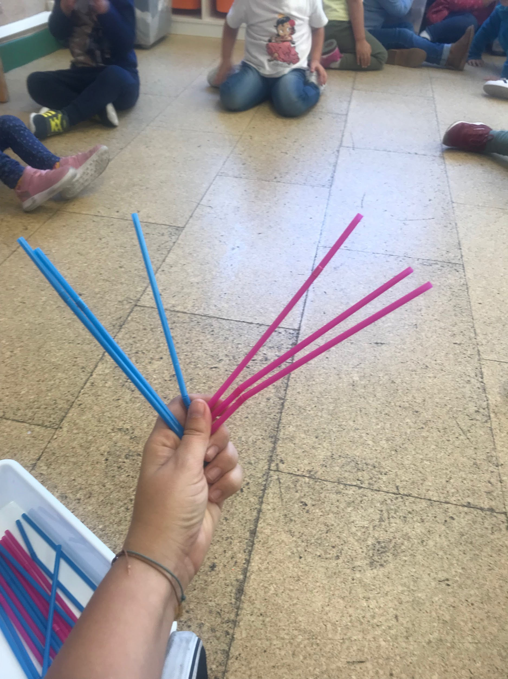
CUANTIFICADORES
CUANTIFICADORES: son a primeira forma de reflexar a numerosidade.
MOITOS
POUCOS
ALGÚNS, ALGUNHAS
TODOS
NINGÚN, NINGUNHAS
NADA
CERO
PON UN MÁIS
QUITA- PON UN
IGUAL CA MIN
MÁIS CA MIN
MENOS CA MIN
TODOS IGUAIS
v o c a b u l a r i o

Slide 30
APRENDIZAXE DOS PRIMEIROS NÚMEROS
REFERENTES FÍSICOS CON E SEN SIGNIFICADO: Establece conxunto equivalente entre o referente con significado e sen significado.
.
CON SIGNIFICADO:
Dame tantas como ollos tes, tantas coma mesas hai na clase...
SEN SIGNIFICADO:
Dame tantas como o que te saia no dado ou na tarxeta...
ESTA FASE SUPÉRASE:
CANDO PODES CONSTRUIR O CONXUNTO SEN NECESIDADE DO REFERENTE

Slide 31
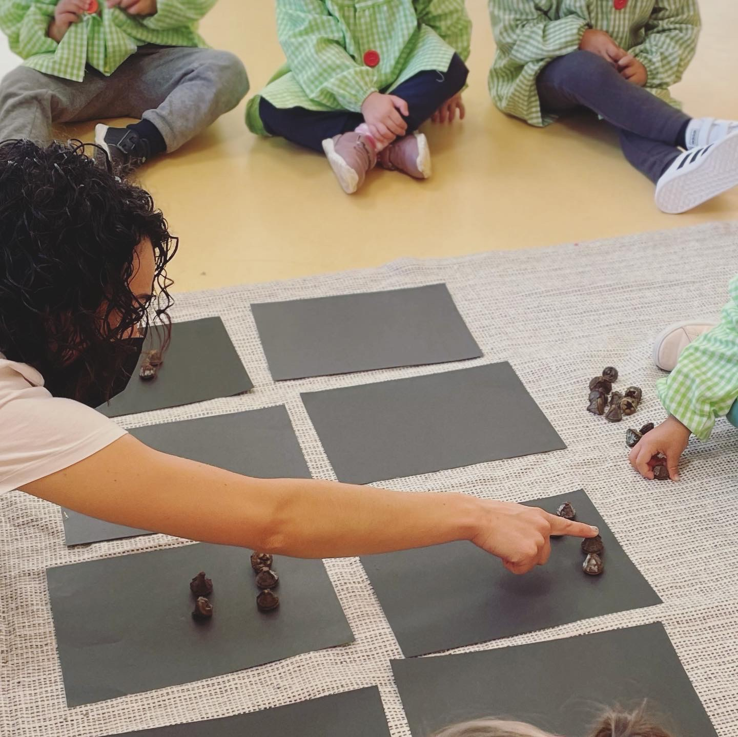
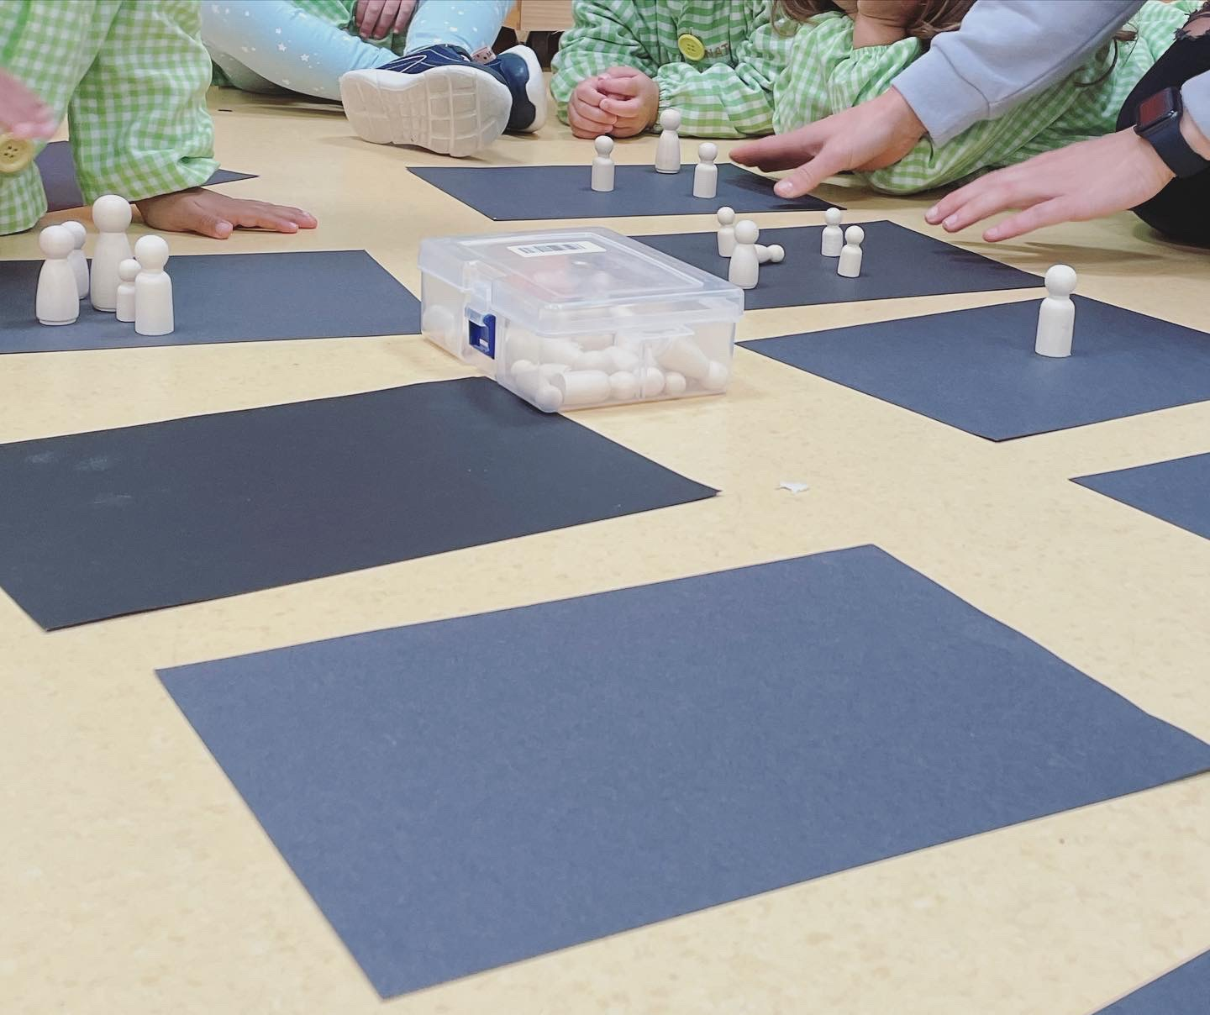
APRENDIZAXE DOS PRIMEIROS NÚMEROS
CONXUNTOS EQUIVALENTES: Conxuntos co mesmo número de elementos.
Proporcionarlles un conxunto e material separado.
Con este material, formar un conxunto equivalente.

Slide 32
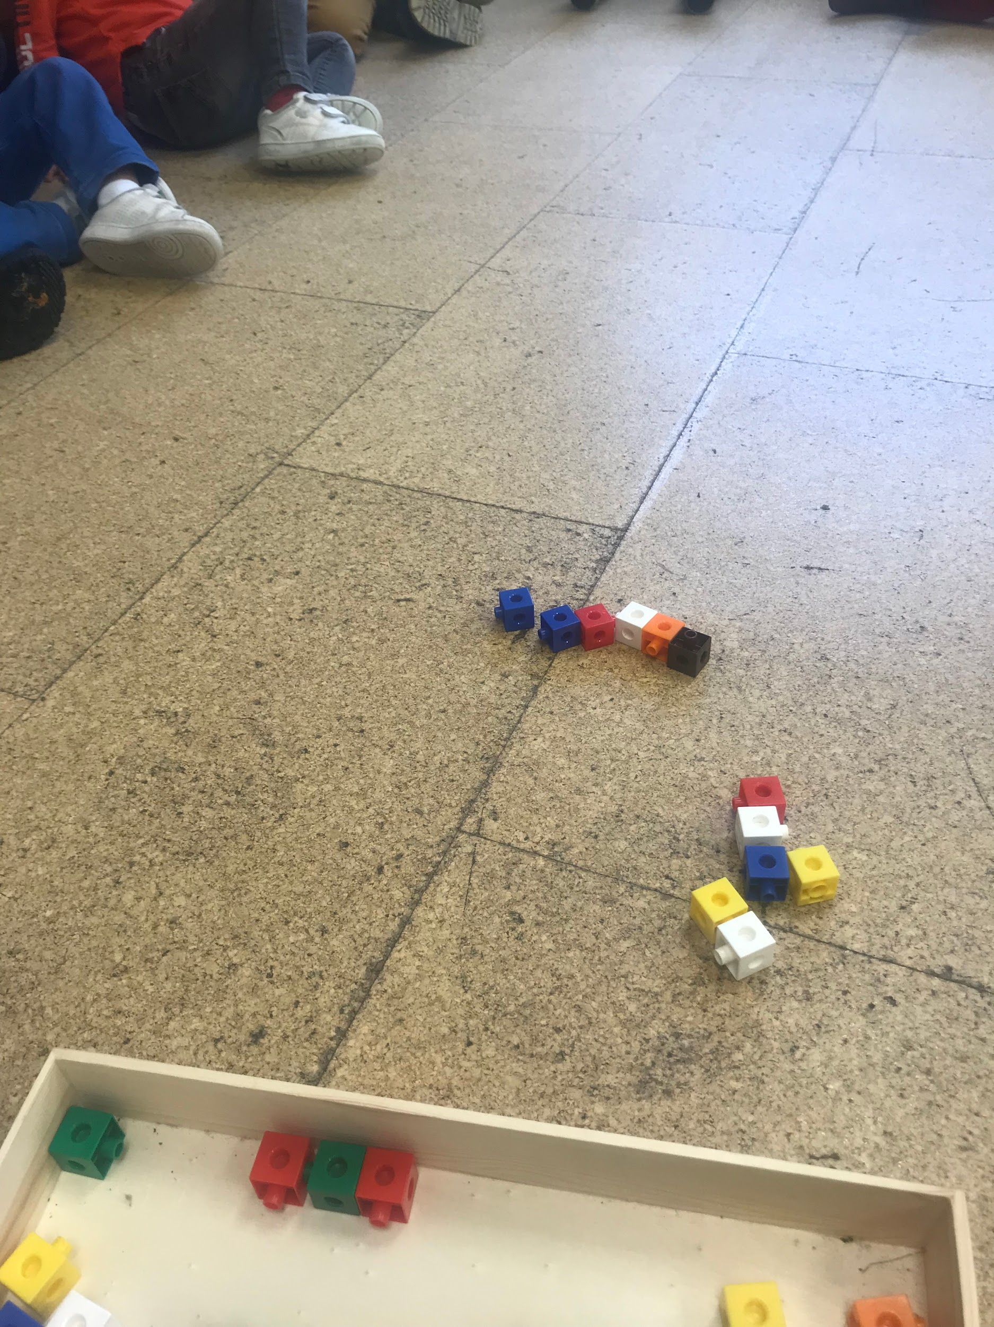
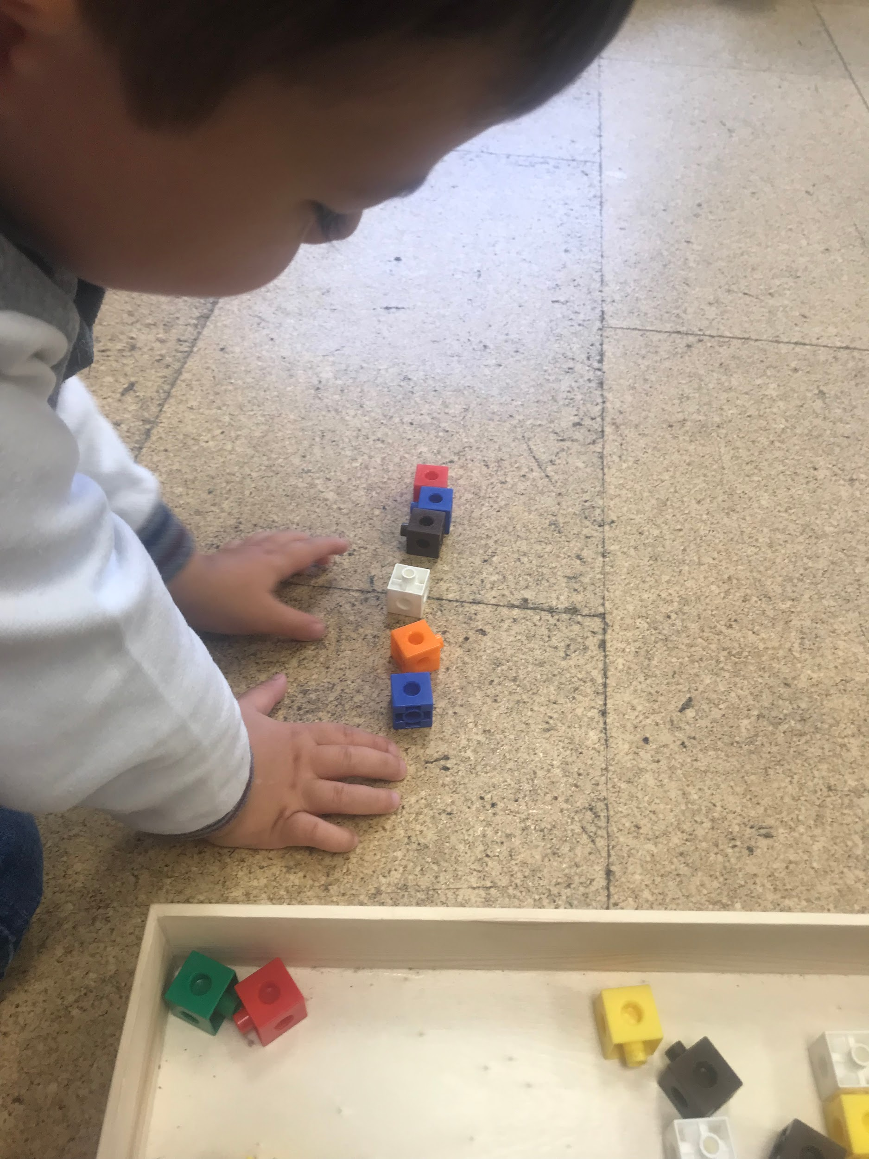
APRENDIZAXE DOS PRIMEIROS NÚMEROS
CONXUNTOS EQUIVALENTES: Conxuntos co mesmo número de elementos.
Coller, ao azar, un puñado de obxectos.
Agora ten que obter outra vez os mesmos.

Slide 33
CONTEO
Correspondencia uno a uno: adxudicar un número (cardinal) a cada un dos elementos. Implica: Dominio da cadea numérica e unha clara percepción dos obxectos que xa se contaron.

Slide 34
CONTEO
Correspondencia uno a uno: adxudicar un número a cada un dos elementos. Implica: Dominio da cadea numérica e unha clara percepción dos obxectos que xa se contaron.
Principio da orde estable: o primeiro elemento é “un”, o segundo “dous”...

Slide 35
CONTEO
Correspondencia uno a uno: adxudicar un número a cada un dos elementos. Implica: Dominio da cadea numérica e unha clara percepción dos obxectos que xa se contaron.
Principio da orde estable: o primeiro elemento é “un”, o segundo “dous”...
Principio de cardinalidade: o último elemento contado é o que establece o número total do conxunto, o seu cardinal.

Slide 36
CONTEO
Correspondencia uno a uno: adxudicar un número a cada un dos elementos. Implica: Dominio da cadea numérica e unha clara percepción dos obxectos que xa se contaron.
Principio da orde estable: o primeiro elemento é “un”, o segundo “dous”...
Principio de cardinalidade: o último elemento contado é o que establece o número total do conxunto, o seu cardinal.
Principio de abstracción: O número de elementos dun conxunto é independente da natureza dos mesmos.

Slide 37
CONTEO
Correspondencia uno a uno: adxudicar un número a cada un dos elementos. Implica: Dominio da cadea numérica e unha clara percepción dos obxectos que xa se contaron.
Principio da orde estable: o primeiro elemento é “un”, o segundo “dous”...
Principio de cardinalidade: o último elemento contado é o que establece o número total do conxunto, o seu cardinal.
Principio de abstracción: O número de elementos dun conxunto é independente da natureza dos mesmos.
Irrelevancia na orde: É irrelevante a orden na que fagamos o conteo dos elementos dun conxunto. Da igual por onde se comece ou remate de contar.

Slide 38
DISPOSICIÓN DOS OBXECTOS PARA O CONTEO
1ª FASE LINEAL: os obxectos están perfectamente alineados de forma que se ve cal é o principio e o final.

Slide 39
DISPOSICIÓN DOS OBXECTOS PARA O CONTEO
1ª FASE LINEAL: os obxectos están perfectamente alineados de forma que se ve cal é o principio e o final.
2ª FASE CIRCULAR: a dificultade está en determinar o punto de inicio e o do final. Teñen que establecelo e recordalo.

Slide 40
DISPOSICIÓN DOS OBXECTOS PARA O CONTEO
1ª FASE LINEAL: os obxectos están perfectamente alineados de forma que se ve cal é o principio e o final.
2ª FASE CIRCULAR: a dificultade está en determinar o punto de inicio e o do final. Teñen que establecelo e recordalo.
3ª FASE DÚAS ALINEACIÓNS CRUZADAS: a dificultade no conteo está no obxecto de intersección.

Slide 41
DISPOSICIÓN DOS OBXECTOS PARA O CONTEO
1ª FASE LINEAL: os obxectos están perfectamente alineados de forma que se ve cal é o principio e o final.
2ª FASE CIRCULAR: a dificultade está en determinar o punto de inicio e o do final. Teñen que establecelo e recordalo.
3ª FASE DÚAS ALINEACIÓNS CRUZADAS: a dificultade no conteo está no obxecto de intersección.
4ª FASE SEN ORDE: ao non haber orde traballan na búsqueda de estratexias: dividir en grupos (tocando e sen tocar, con obxectos manipulables e con obxectos representados)

Slide 42
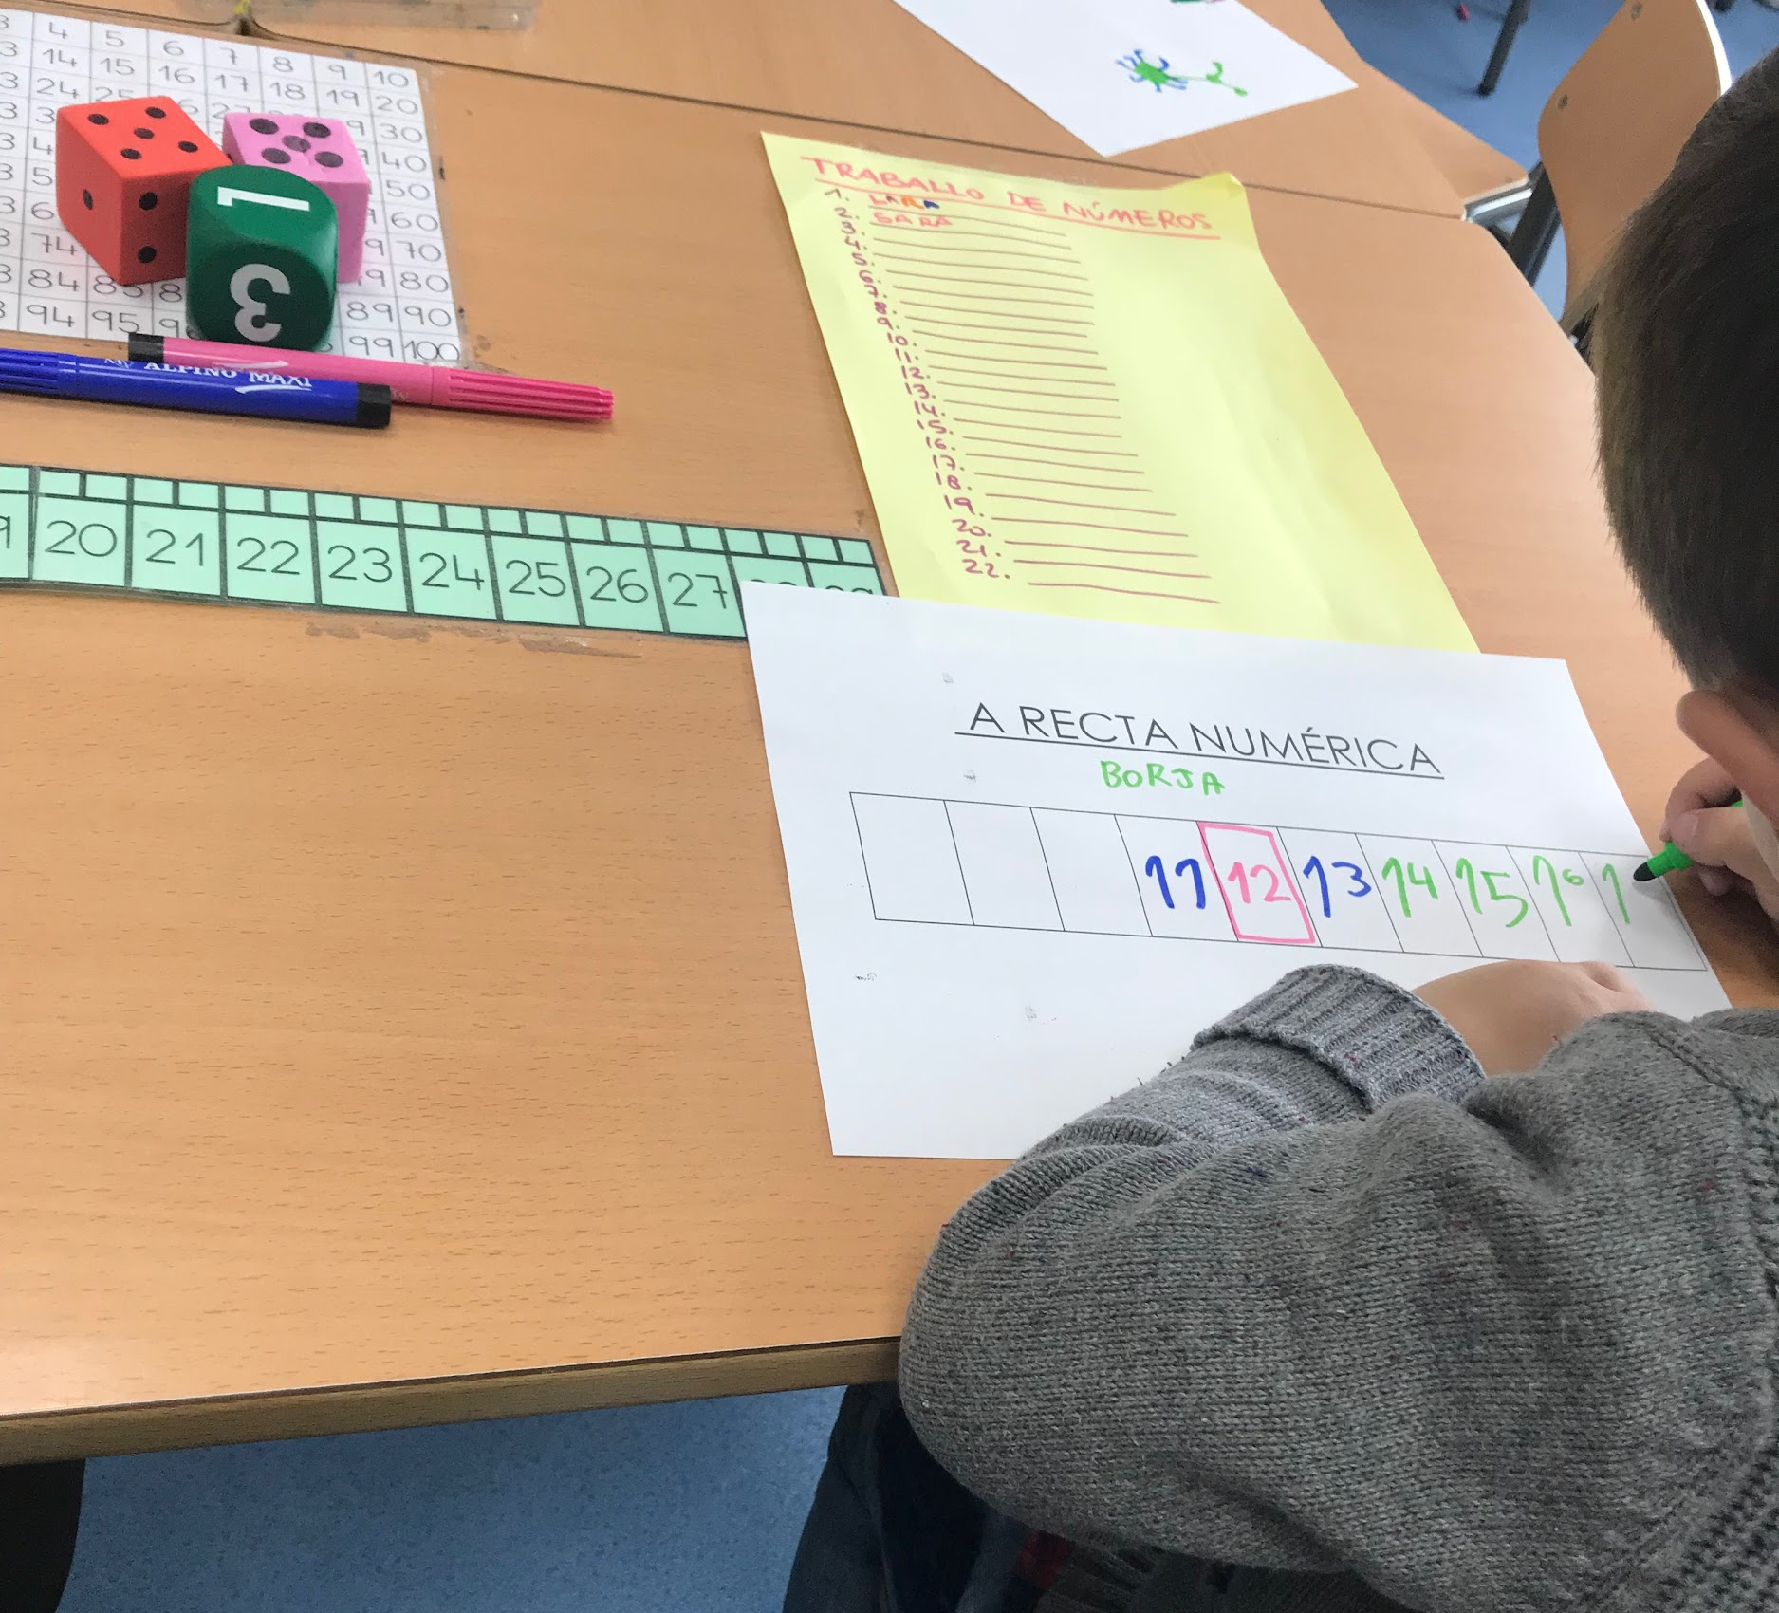
Recta numérica
PROBA DE NIVEL: Tirada de dados
REXISTRO PERIÓDICO
(quincenal, mensual, trimestral…)

Slide 43
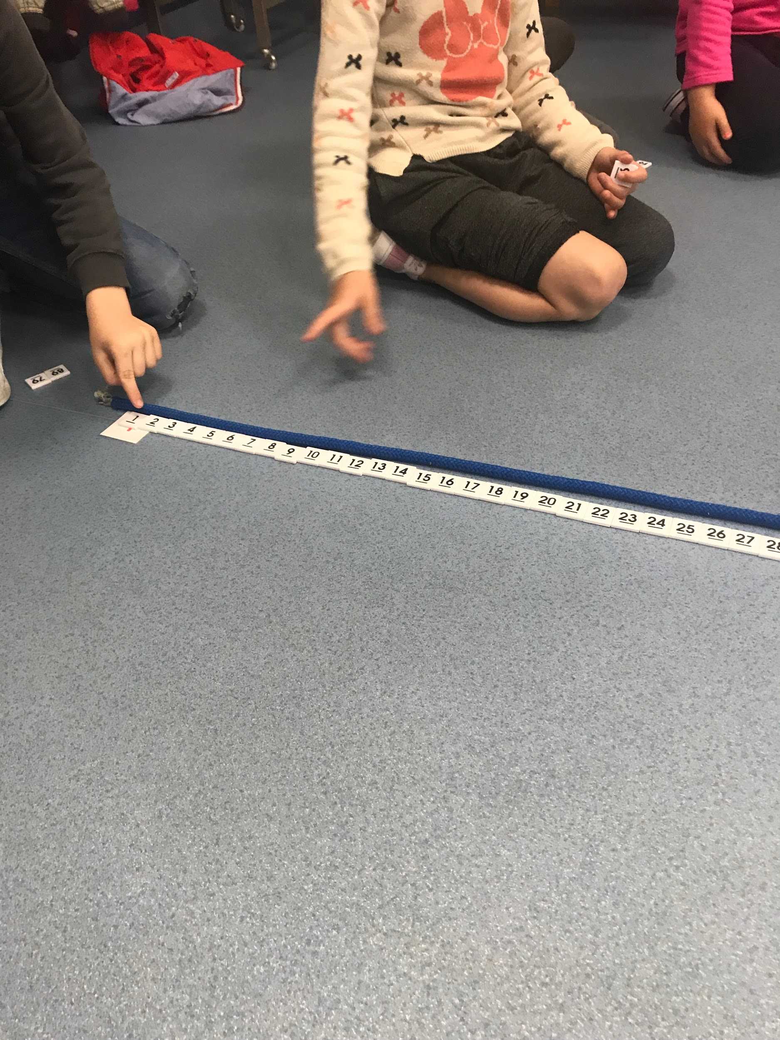
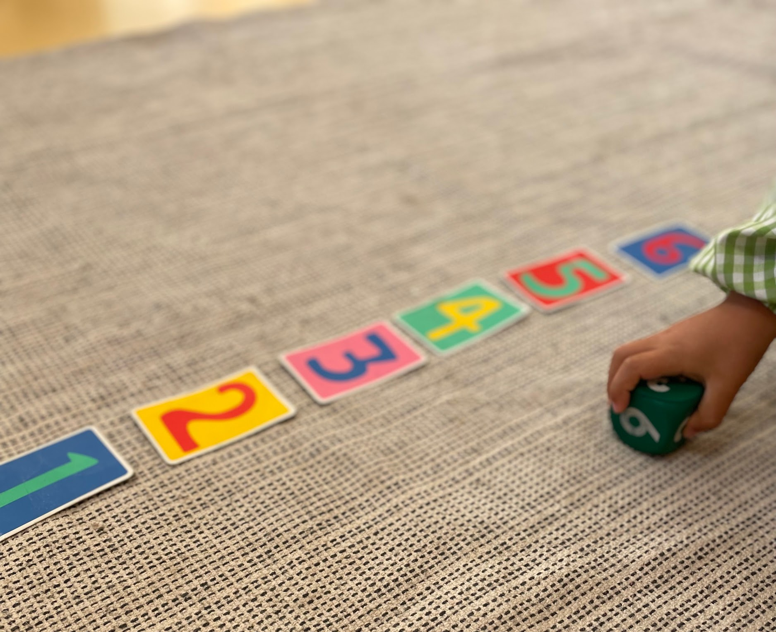
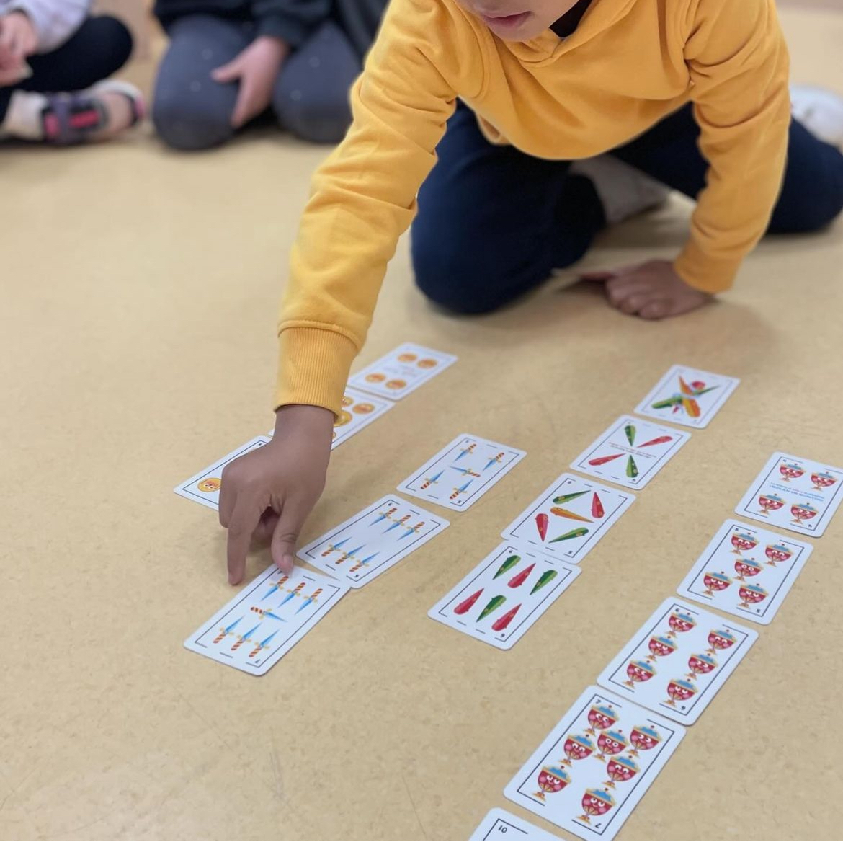
Recta numérica
Diferentes materiais para compoñer a recta e moverse sobre ela

Slide 44
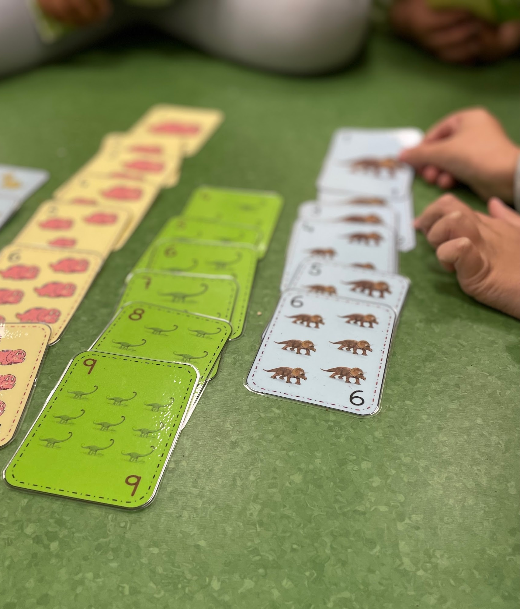
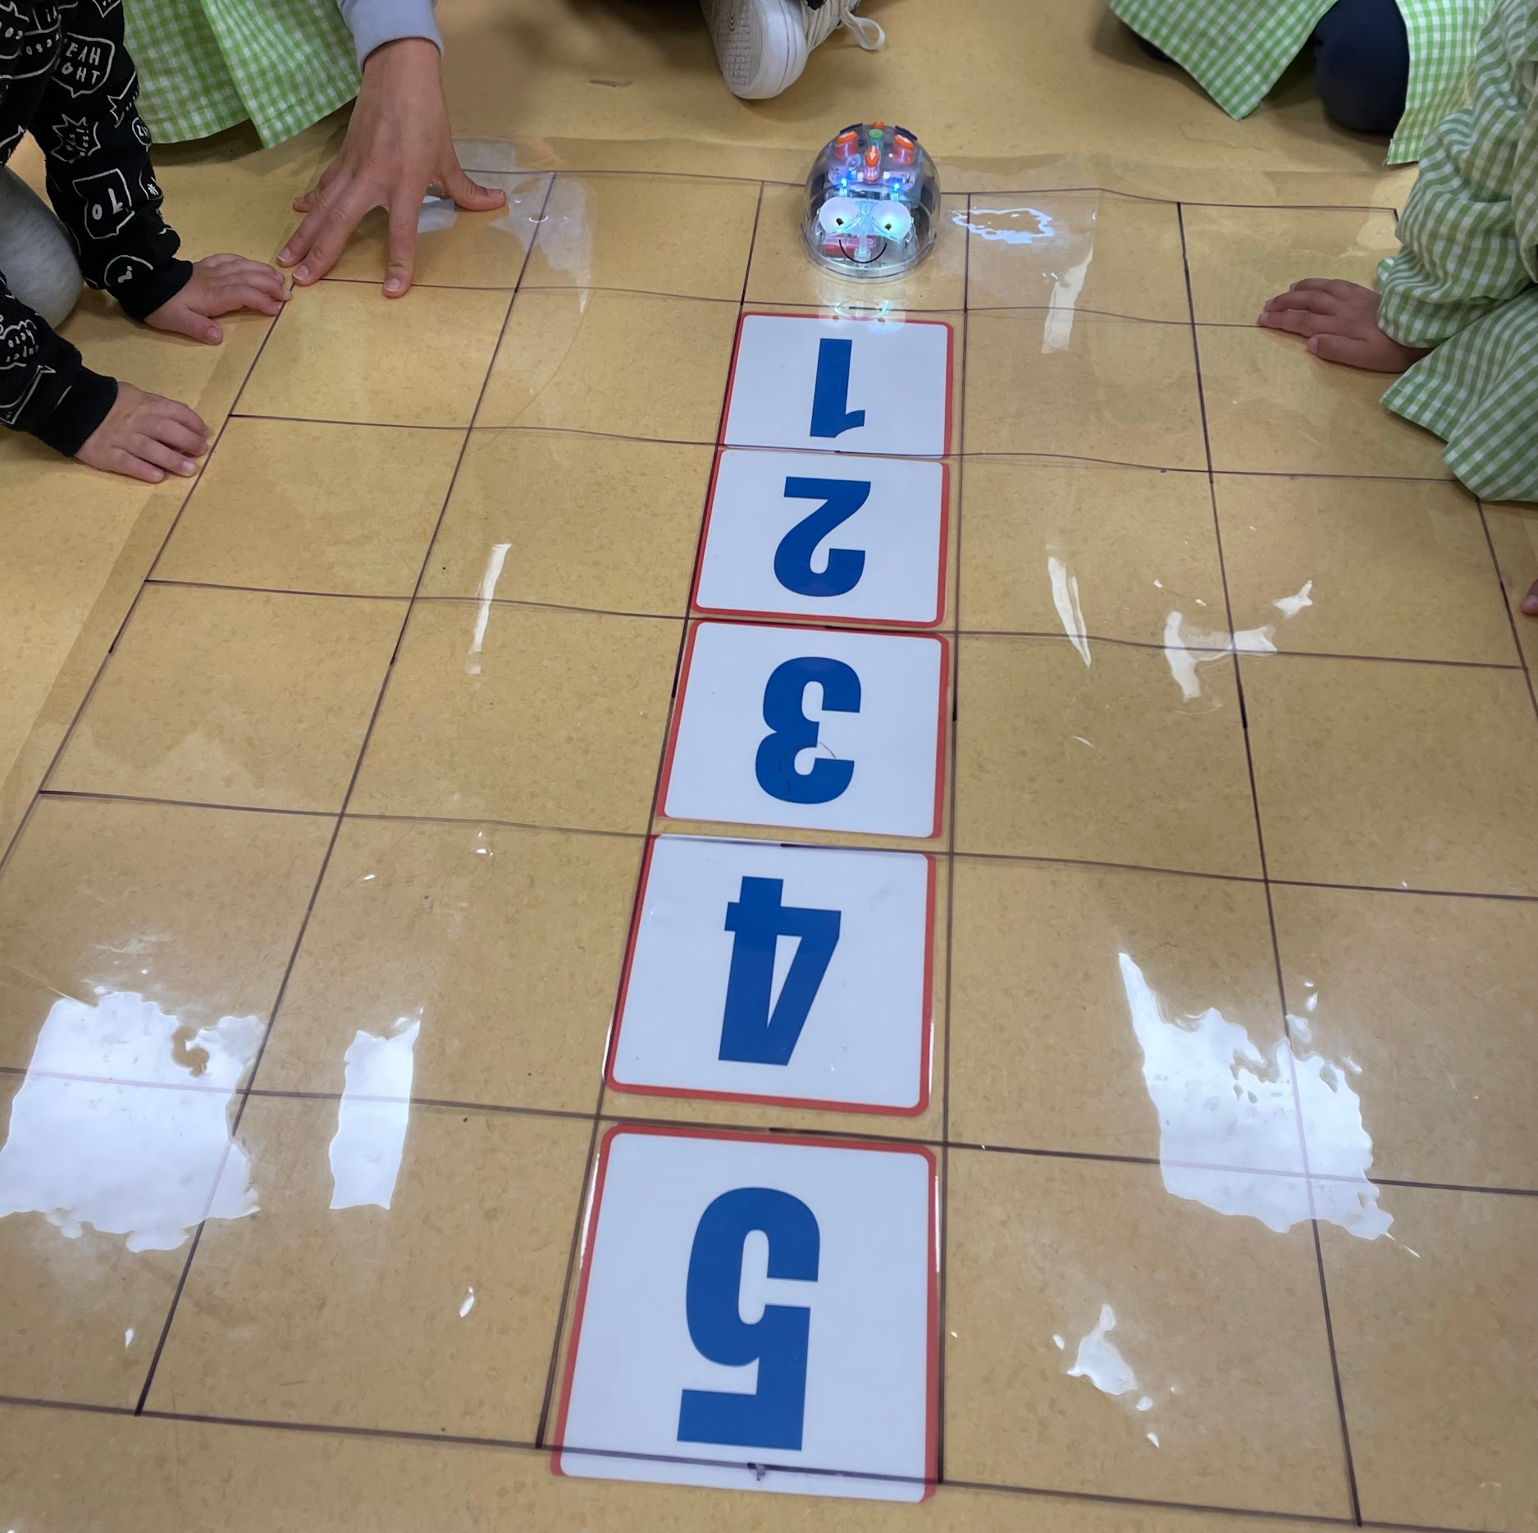
Recta numérica
Beebot
Xogos

Slide 45
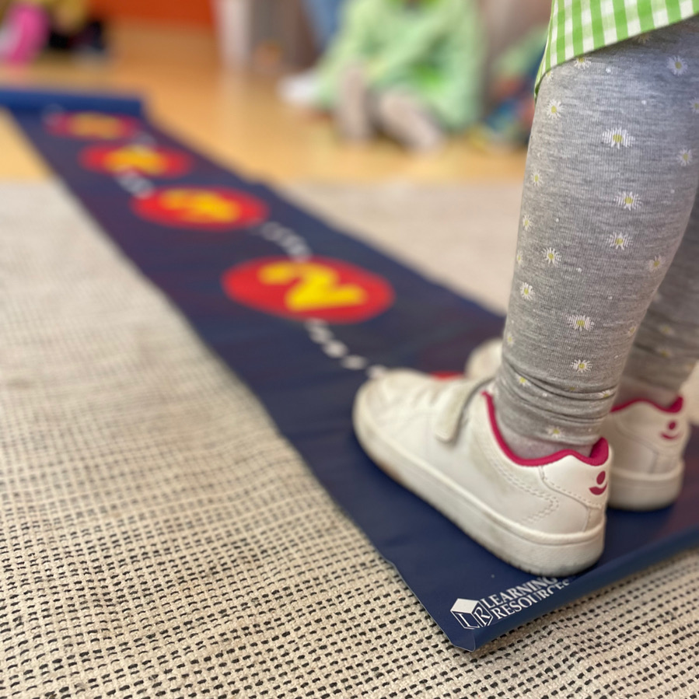
Recta numérica
ACTIVIDADES CA ALFOMBRA DA RECTA NUMÉRICA:
Colócate no X e avanza tres, a onde chegas?
Si estás no X e queres chegar ao Y, que fas?
Conta e retroconta.
Sinala o anterior e o posterior.
Situarse nun número X e desde ese ata o final.
Cada un é un número e téñense que colocar por intervalos (do X ao Y).
…

Slide 46
Tabla do 100
ESTRATEXIAS DE RECOÑECEMENTO E BÚSQUEDA DE NÚMEROS:
FAMILIAS
e
AMIGOS
ONDE O INTRODUCIMOS?
NA RUTINA DIARIA RELACIONADA CO CALENDARIO.
BÚSQUEDA NO CUADRANTE DOS AMIGOS DO DÍA.
APRENDEMOS DÚAS NOVAS “CANCIÓNS”.

Slide 47
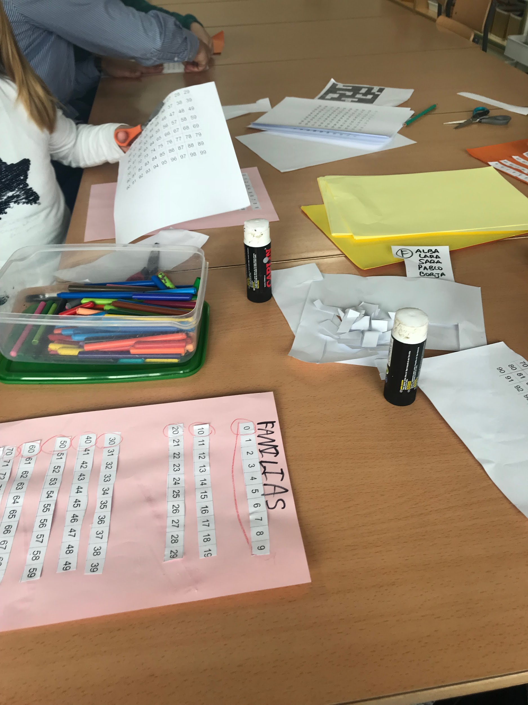
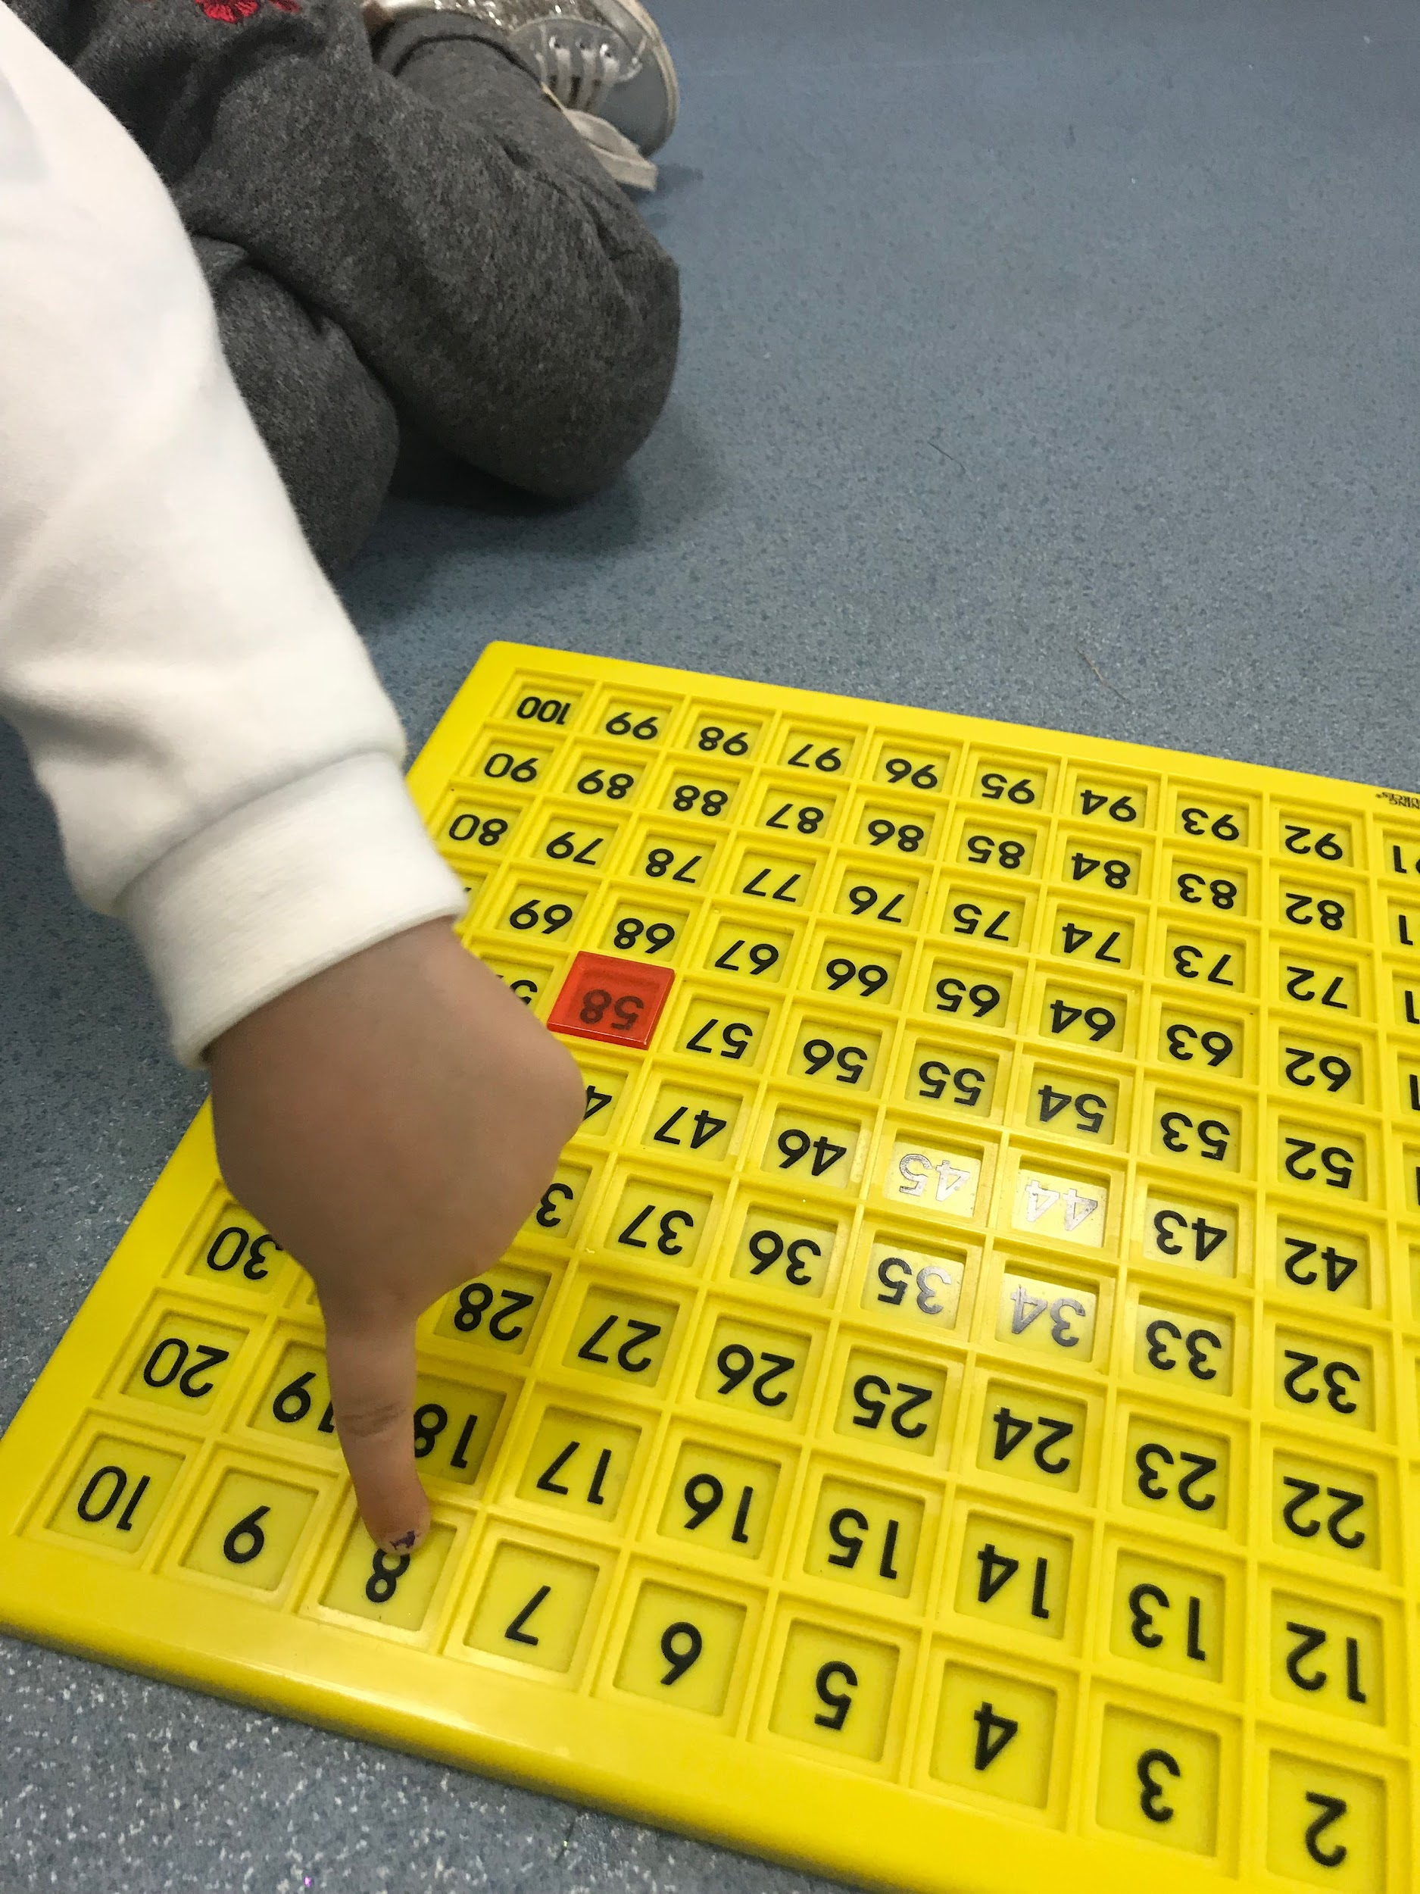
Tabla do 100
ESTRATEXIAS:
ASCENDENTE
DESCENDENTE
AMIGOS
FAMILIAS
VECIÑOS (+1 -1 +10 -10)
QUE PASA CANDO ACABA A FILA
DESCOMPOÑENDO FAMILIAS
AMIGOS DO DIA QUE É HOXE

Slide 48
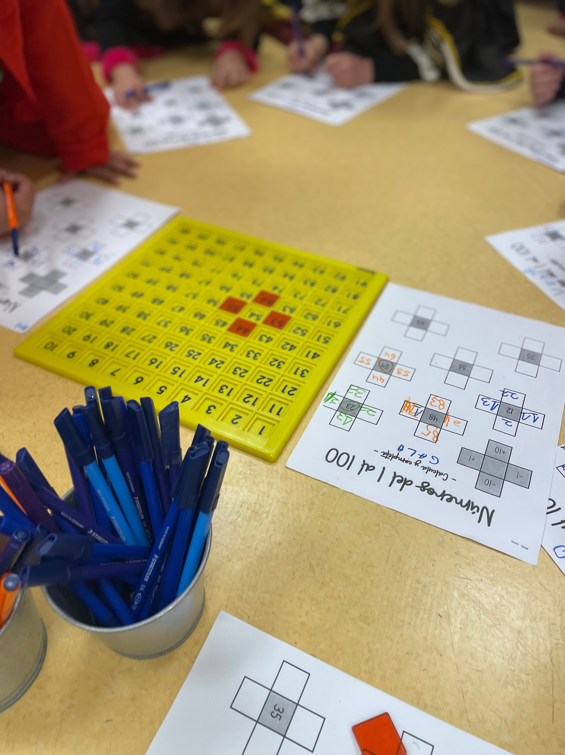
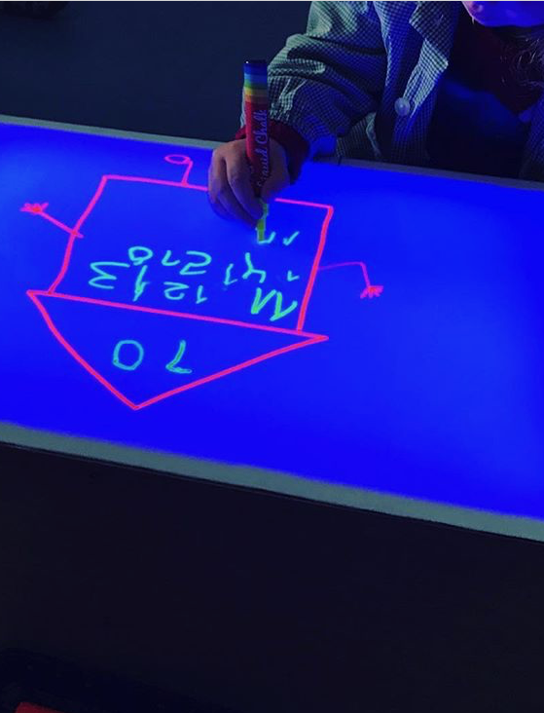
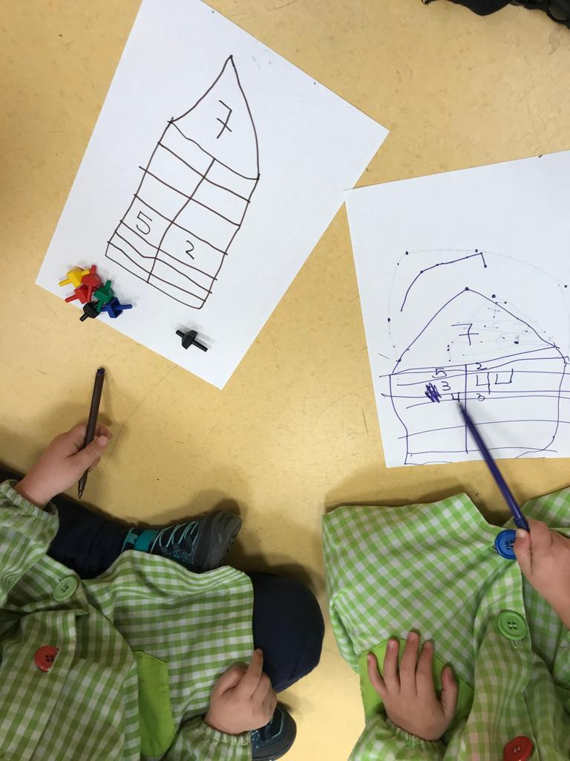
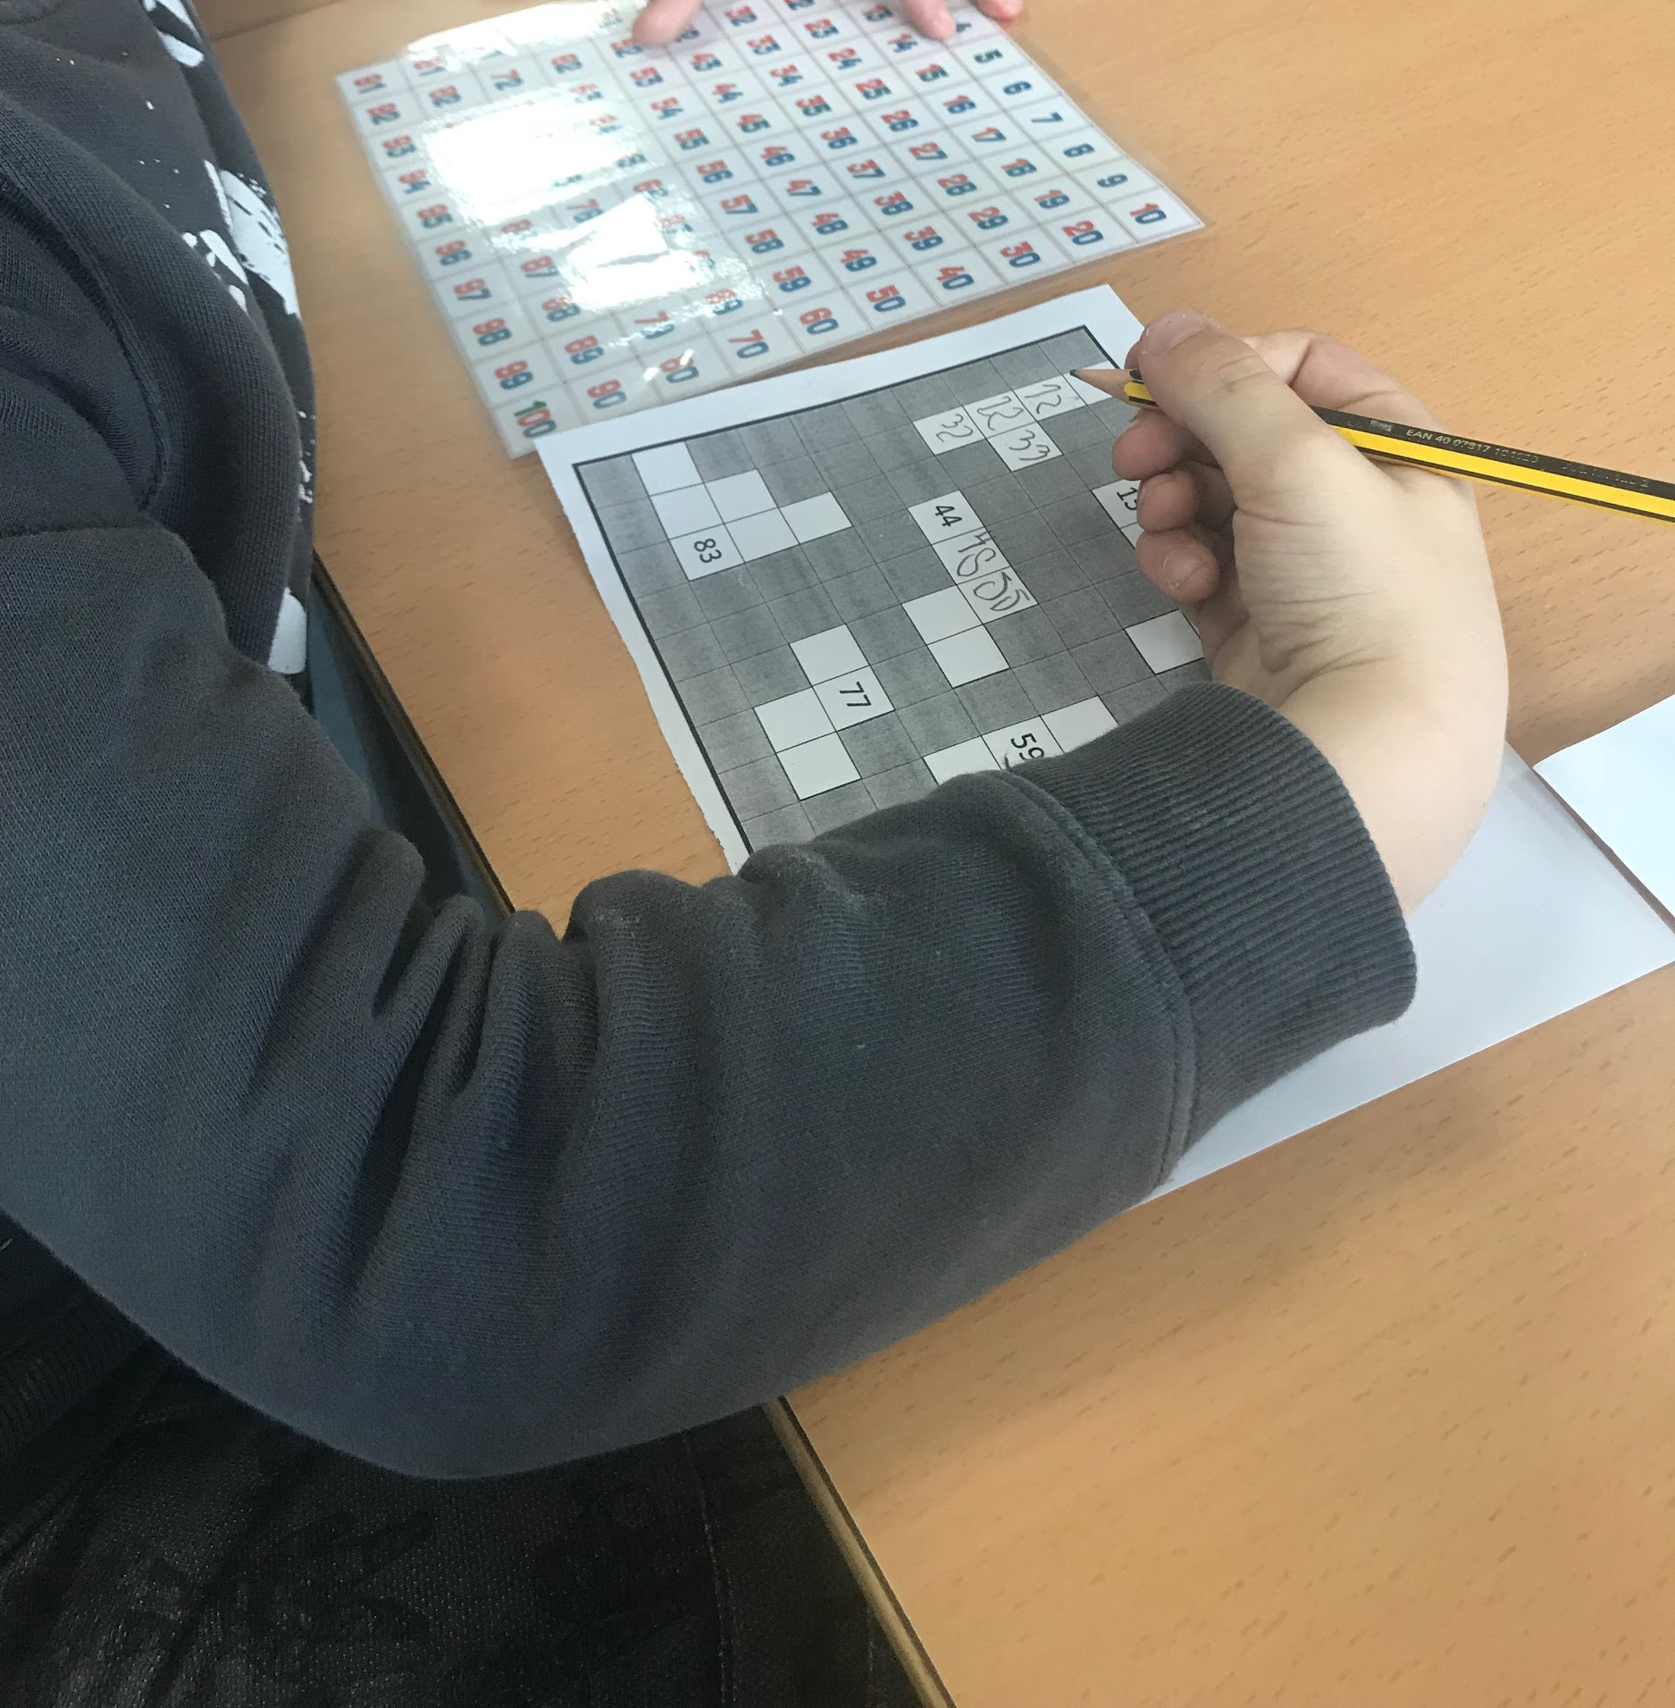
Tabla do 100
CRUCIGRAMA
CASITAS DAS FAMILIAS

Slide 49
SUBITIZACIÓN
DEFINICIÓN: DESTREZA QUE PERMITE RECOÑECER DUNHA OLLADA O CARDINAL DUN CONXUNTO. É O PASO PREVIO PARA ALCANZAR UNHA BOA ESTIMACIÓN.
NON DEBE TER DEMASIADOS ELEMENTOS.
SEN NECESIDADE DE CONTAR OS SEUS ELEMENTOS.
COMÉZASE A TRABALLAR A PARTIR DO NÚMERO 4.
PRIMEIRO PRESÉNTANSE AS CONFIGURACIÓN FIXAS E DESPOIS AS DIFUSAS.

Slide 50
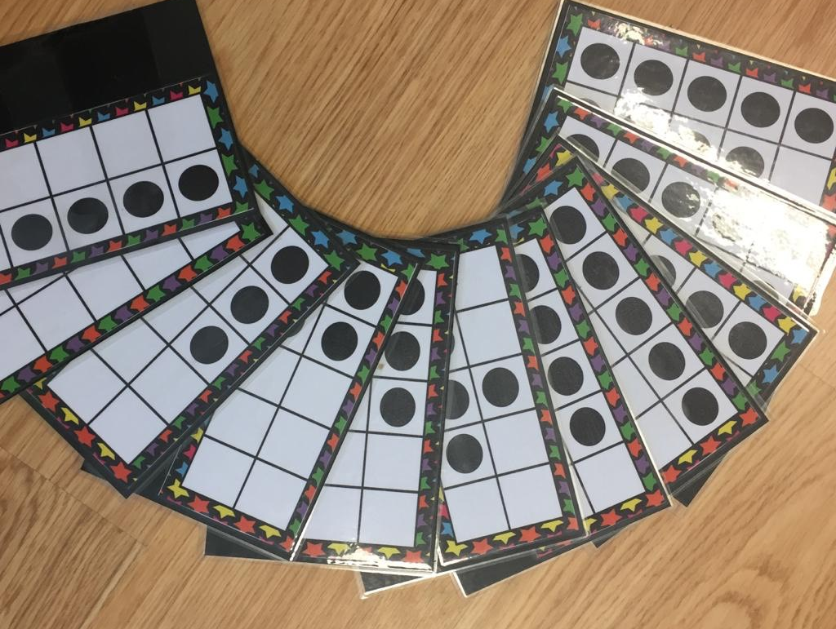
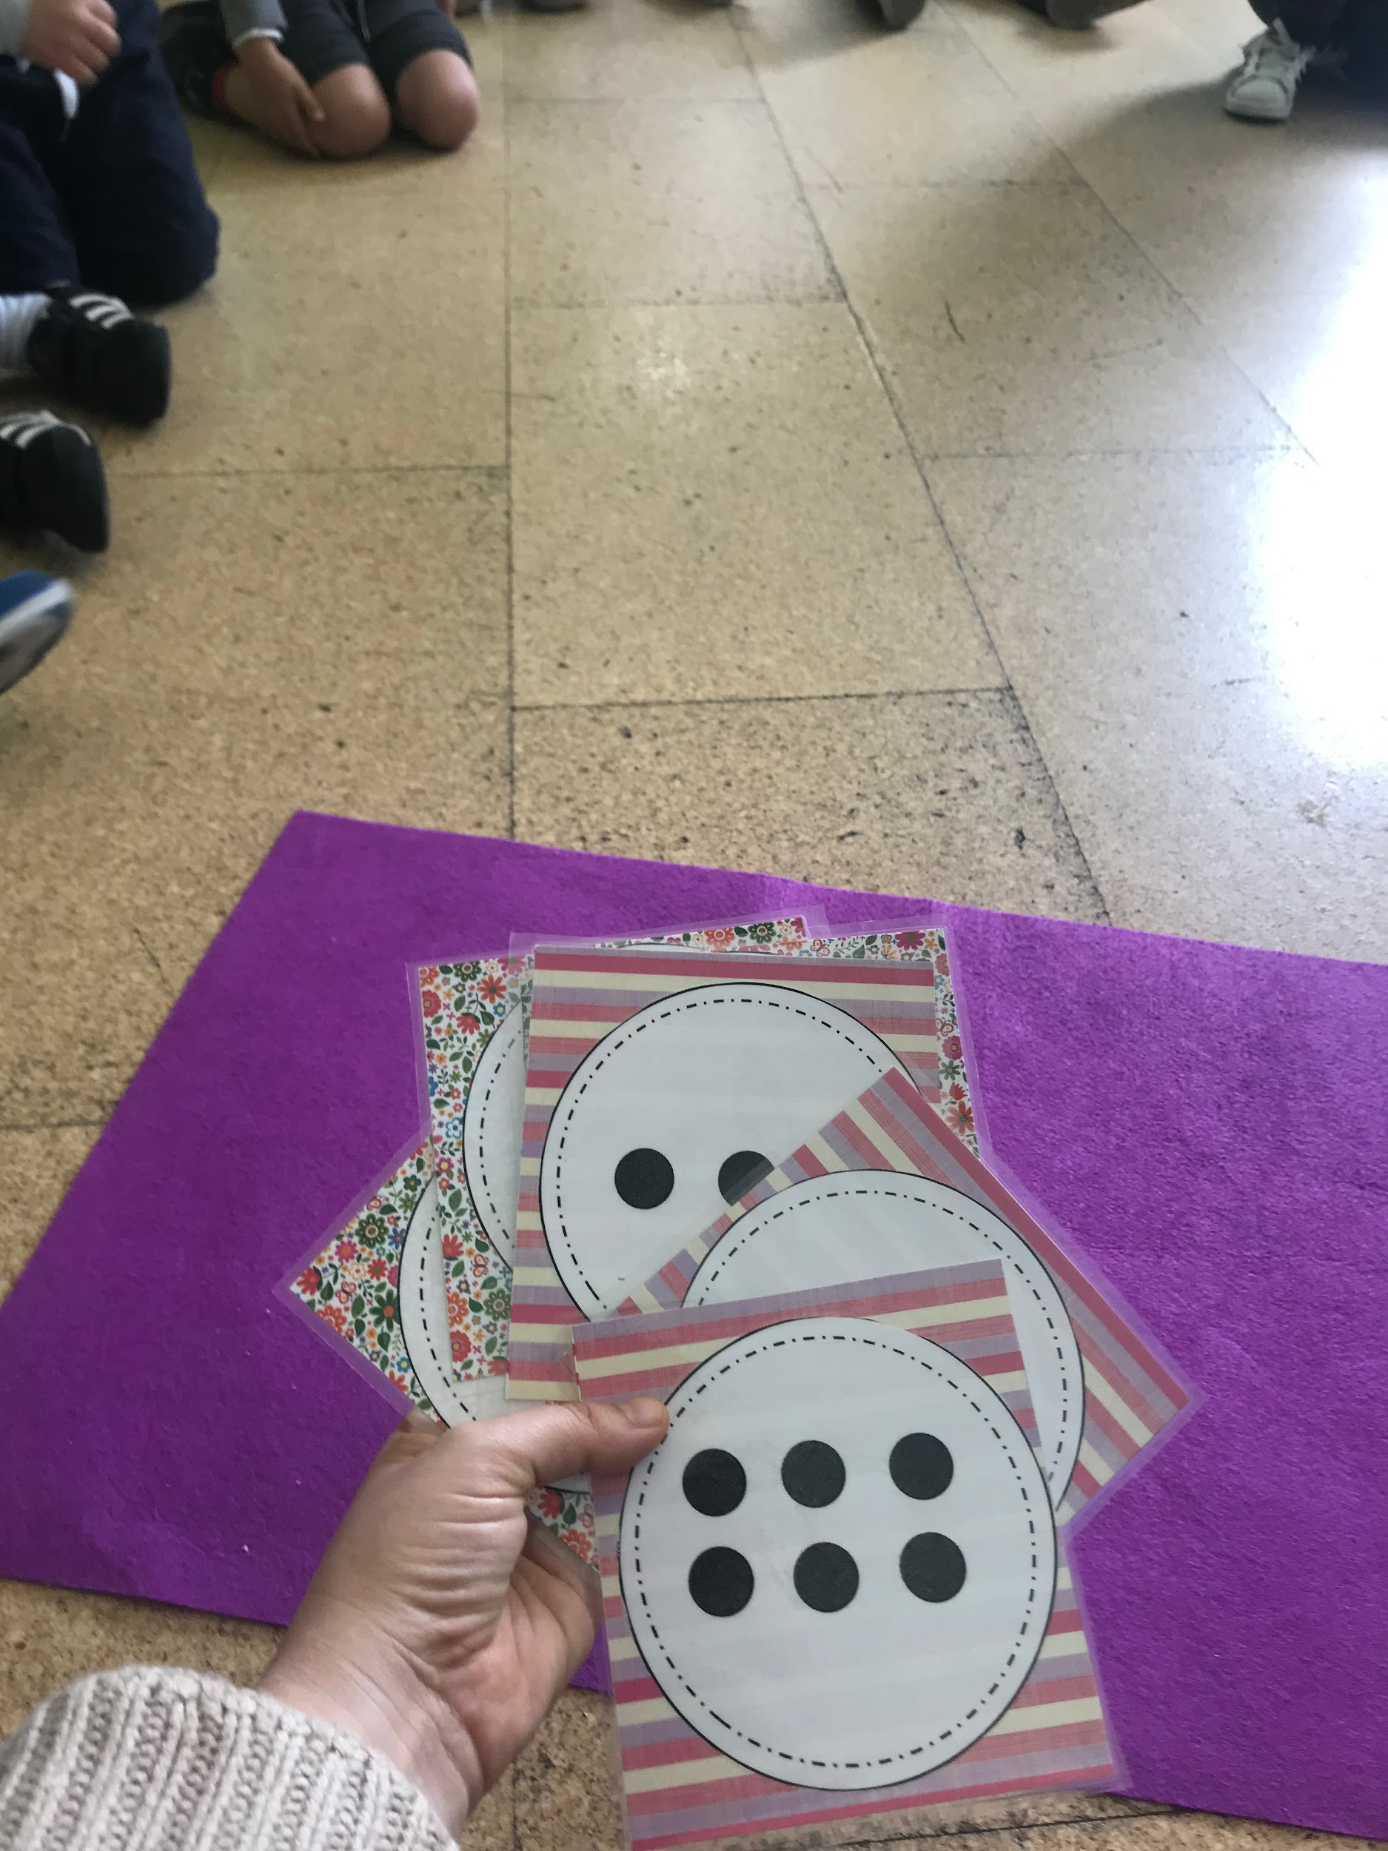
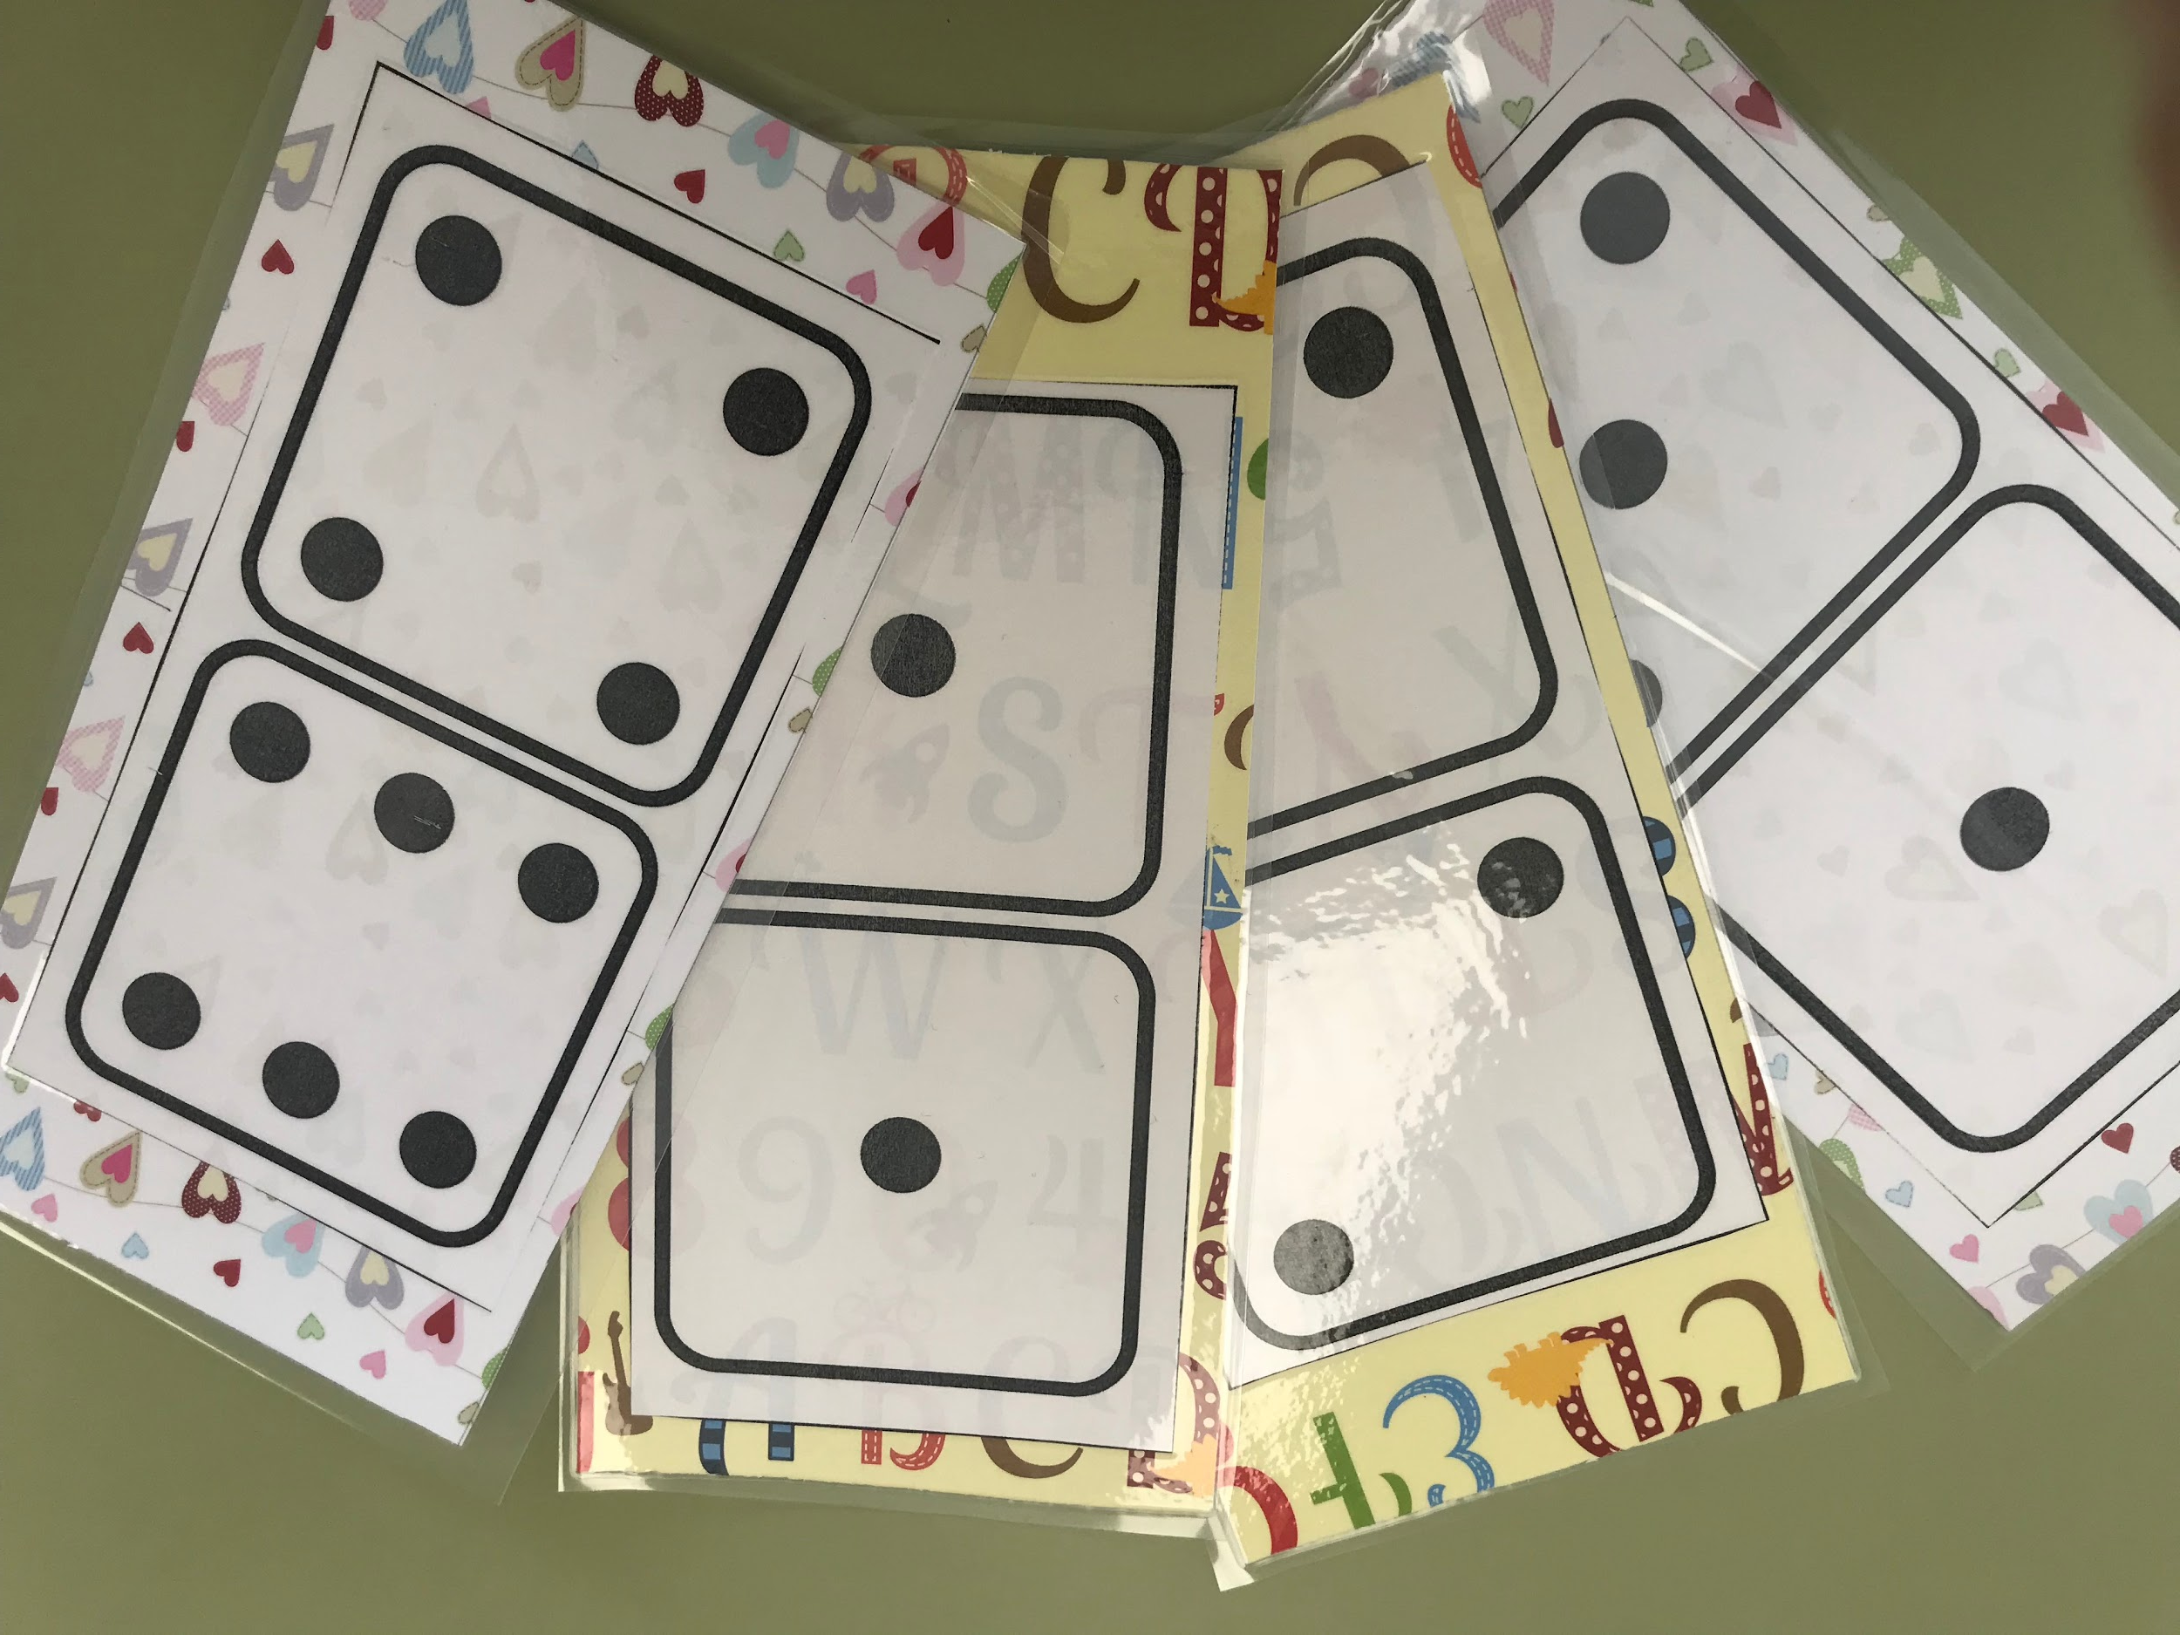
SUBITIZACIÓN
DEMOSTRACIÓN CON MATERIAL

Slide 51
ESTIMACIÓN
BUSCAMOS CHEGAR MENTALMENTE A UNHA CANTIDADE FINAL SEN NECESIDADE DE CONTALA OU FACER OPERACIÓNS.
Conséguese fomentar a destreza mental, evitar respostas absurdas, entrenar o cálculo mental.

Slide 52
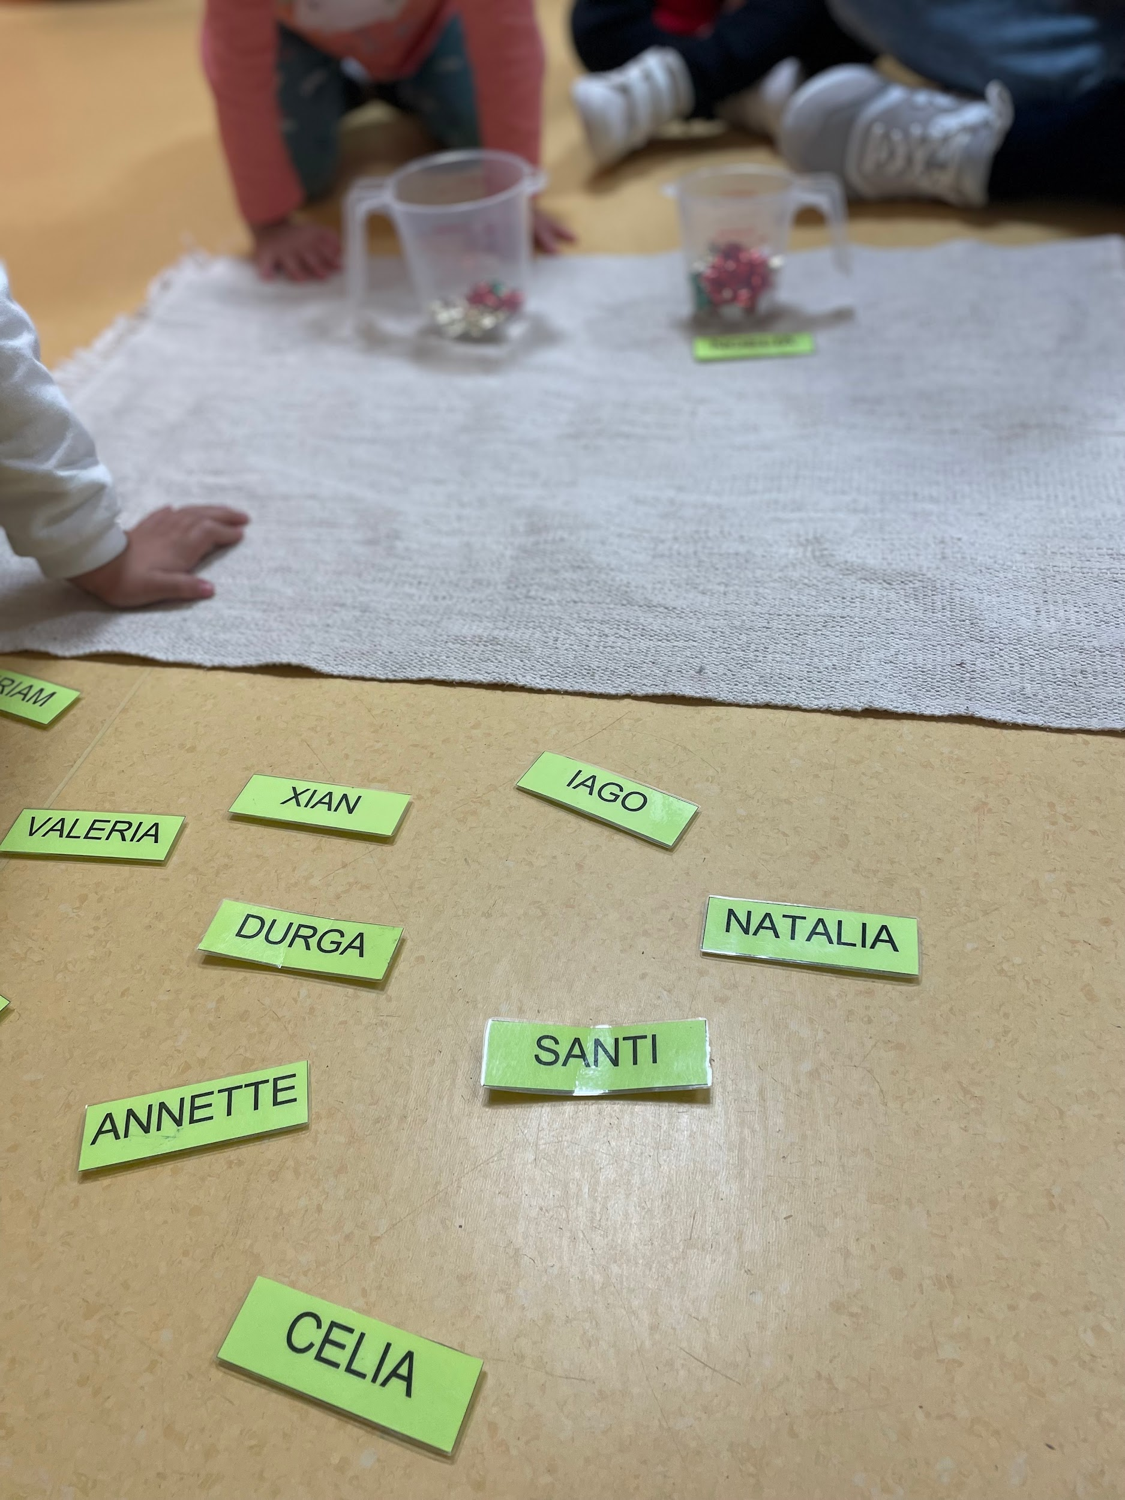
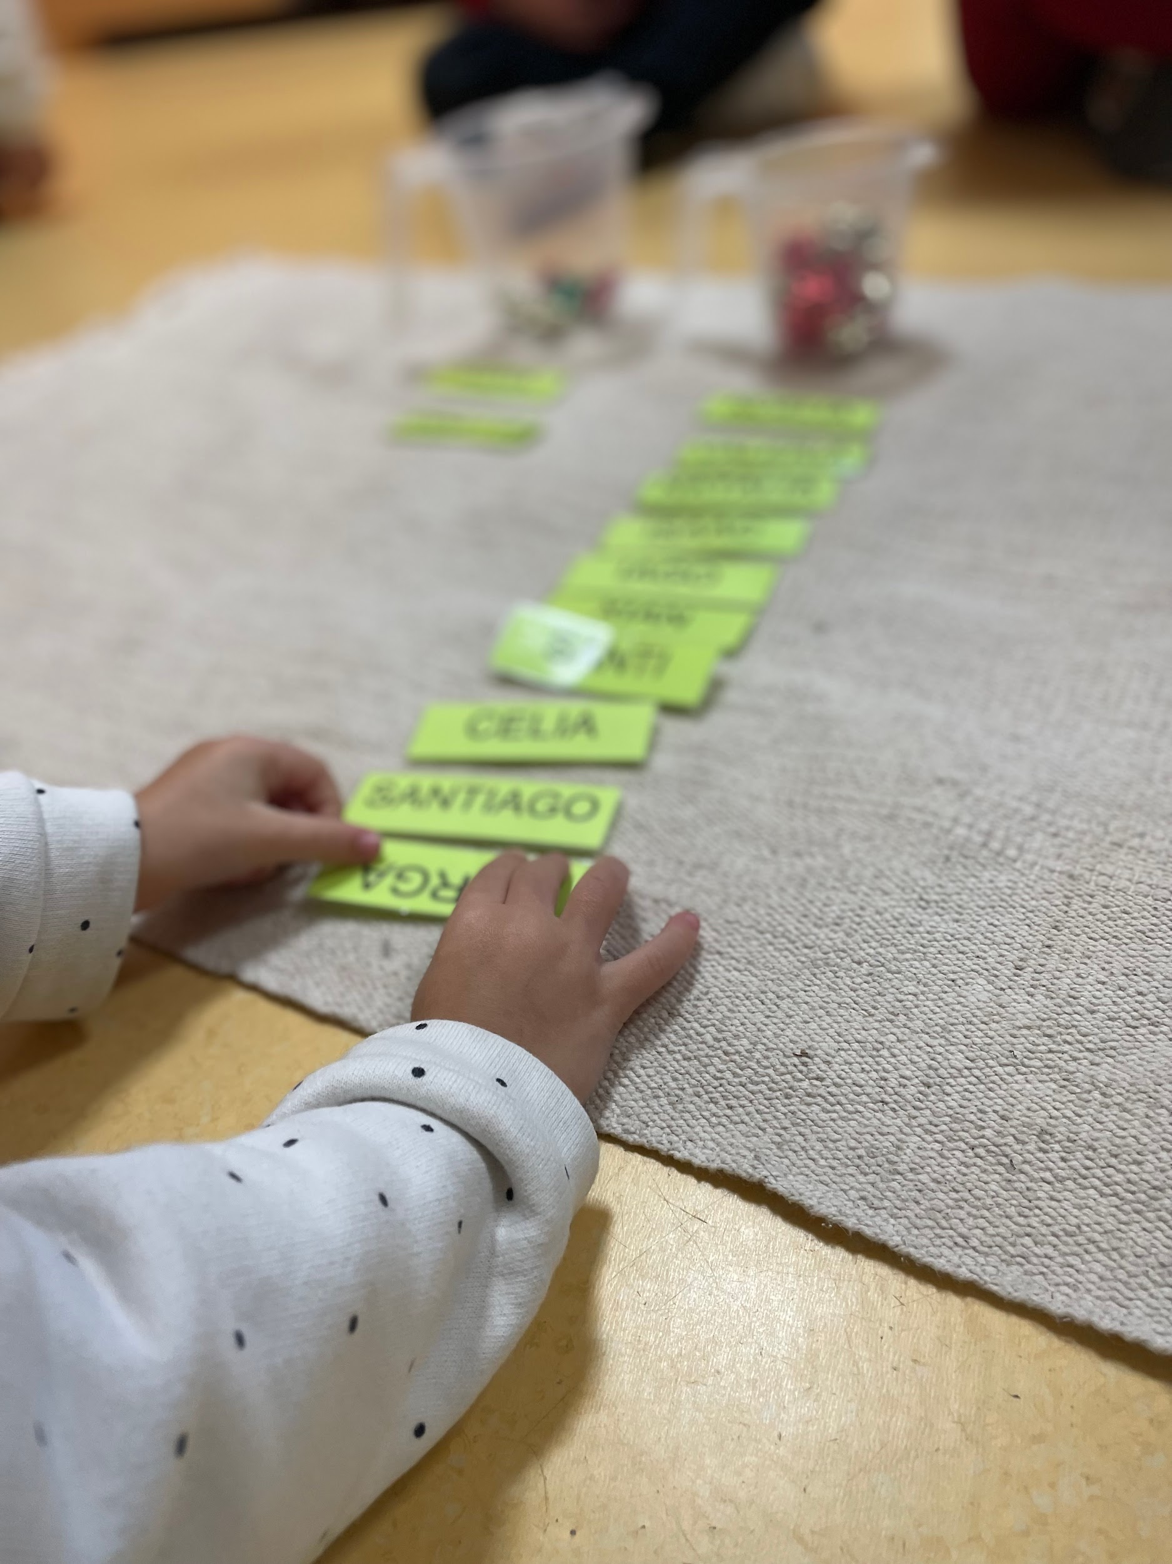
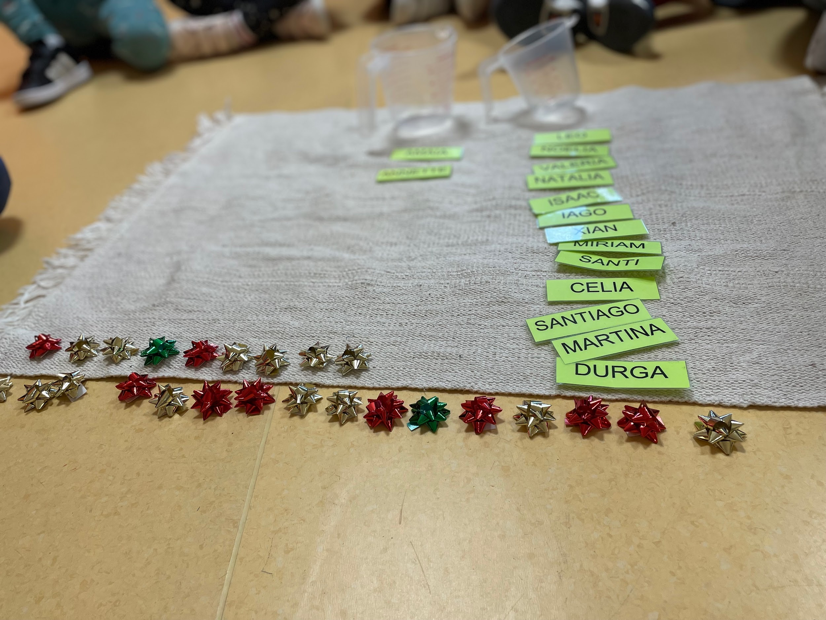
ESTIMACIÓN
EN GRAN GRUPO: proposta para os máis pequenos

Slide 53
DECENA
COMÉZASE A TRABALLAR CANDO O ALUMNADO É CAPAZ DE CONTAR ATA 10.
AS PRIMEIRAS ACTIVIDADES VAN ENCAMIÑADAS AO CONTEO E A AGRUPACIÓN.
SEMPRE COA RECTA NUMÉRICA PARA O ALUMNADO QUE A PRECISE.

Slide 54
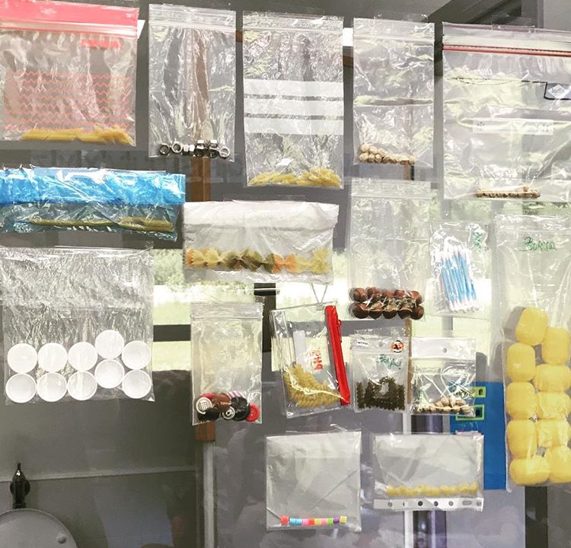
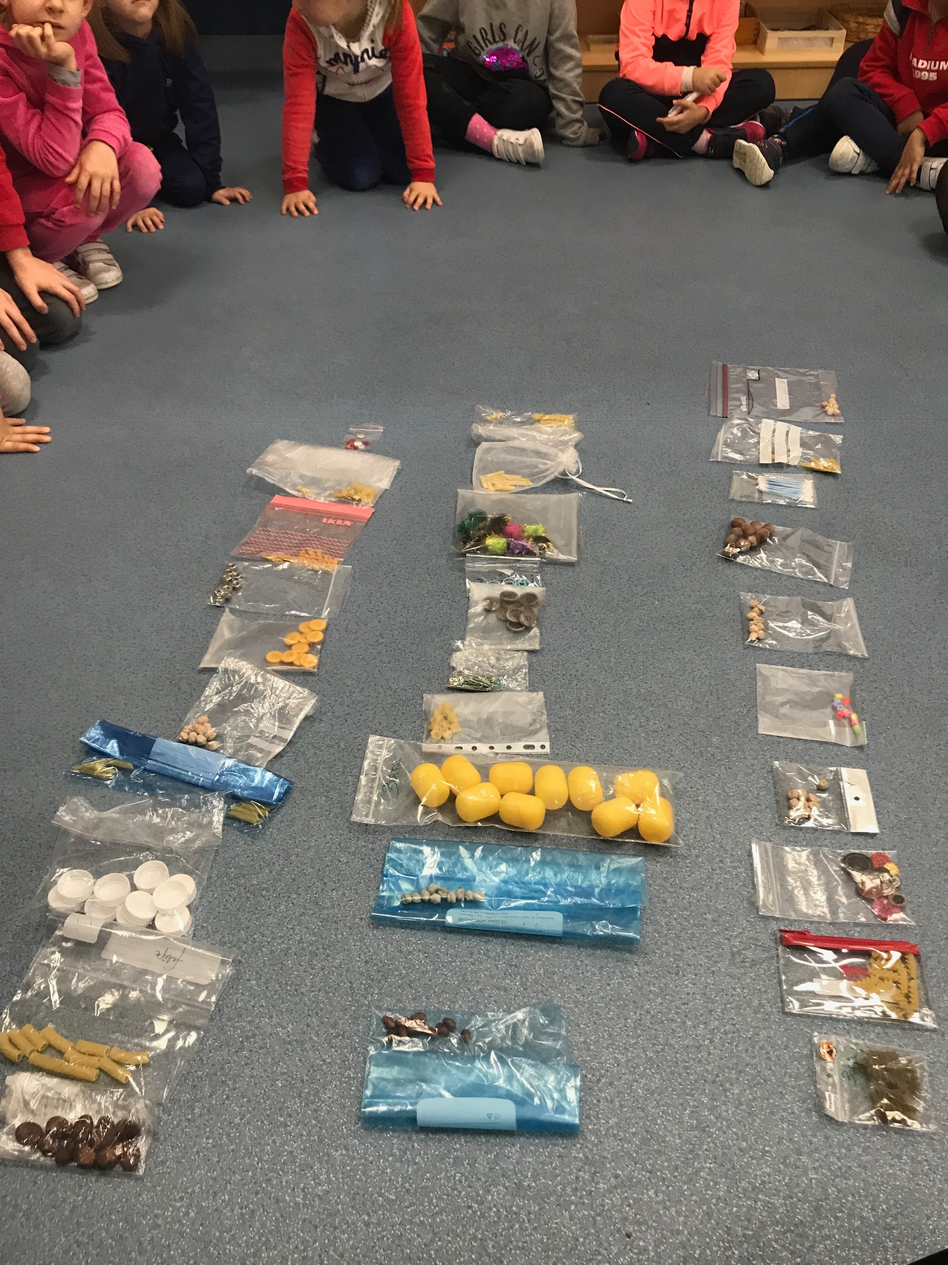
DECENA
COLECCIÓN DE DECENAS:
da casa

Slide 55
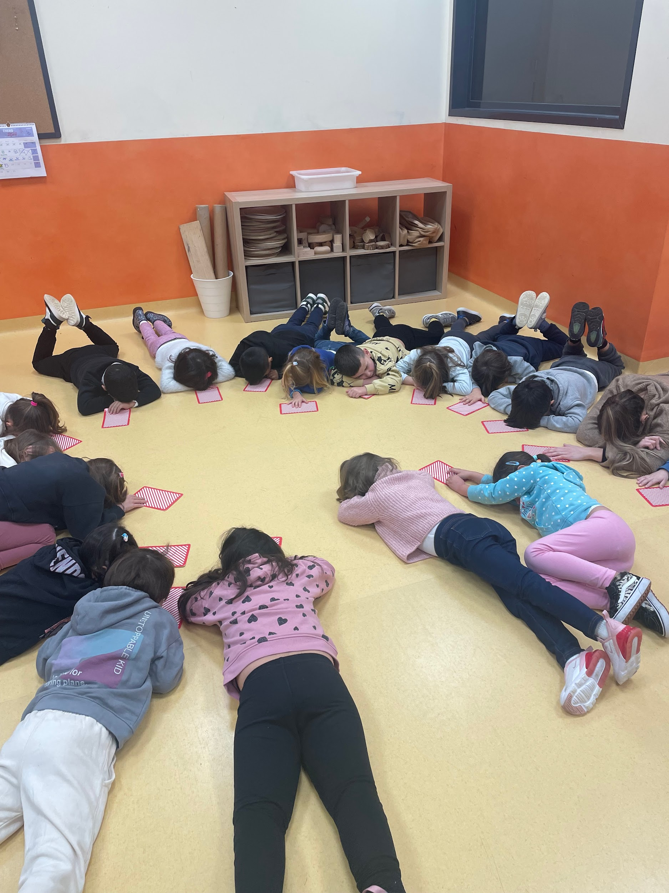
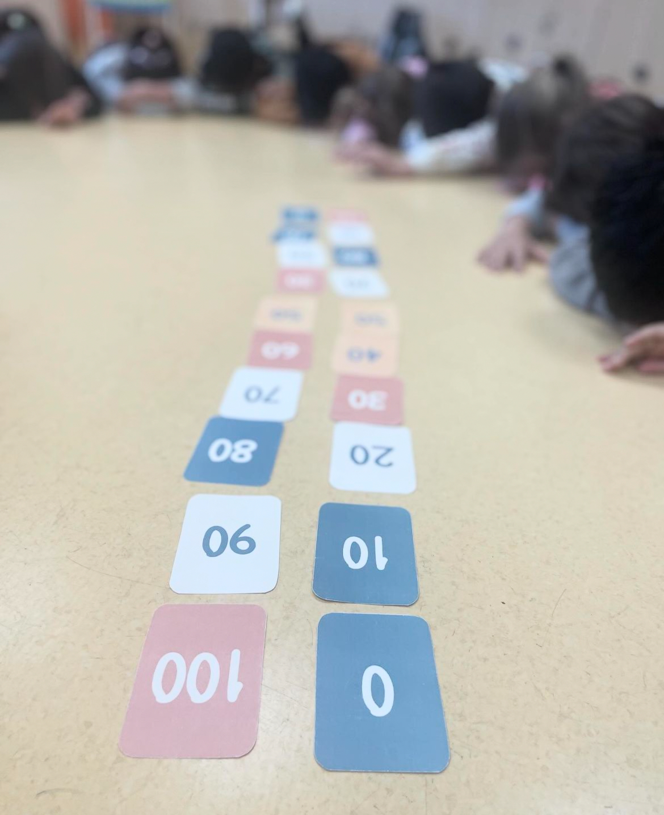
COMPLEMENTARIOS DO 10/100/1000...
INTERIORIZAR OS “AMIGOS DO 1O” PARA CÁLCULO EN BASE 1O
XOGOS
Parellas de complemetarios.
Eliminatorio ou colaborativo con cronómetro.

Slide 56
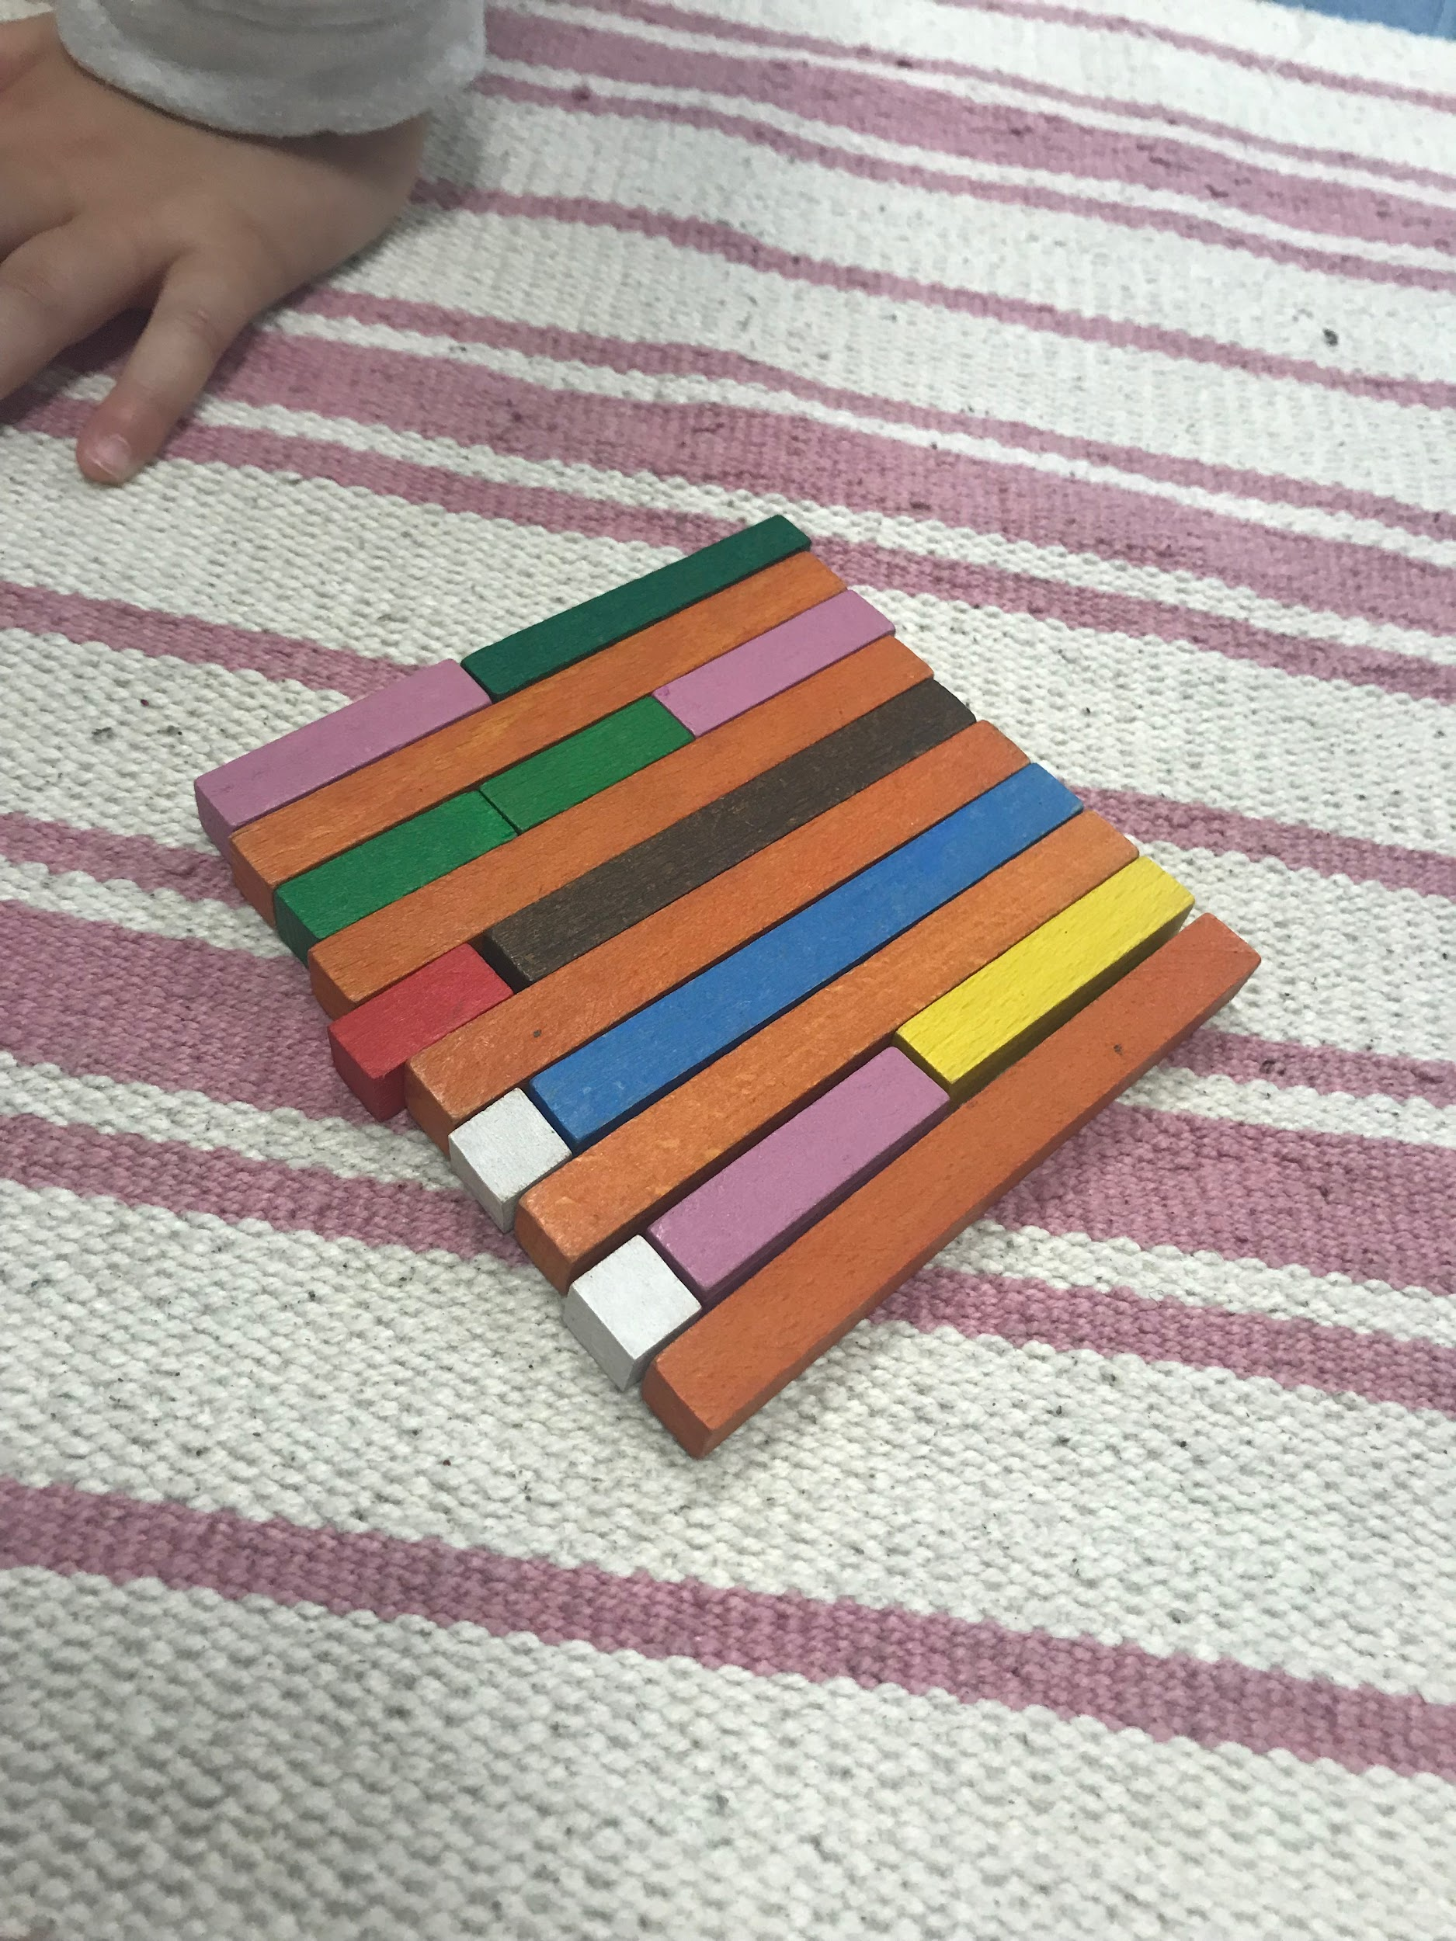
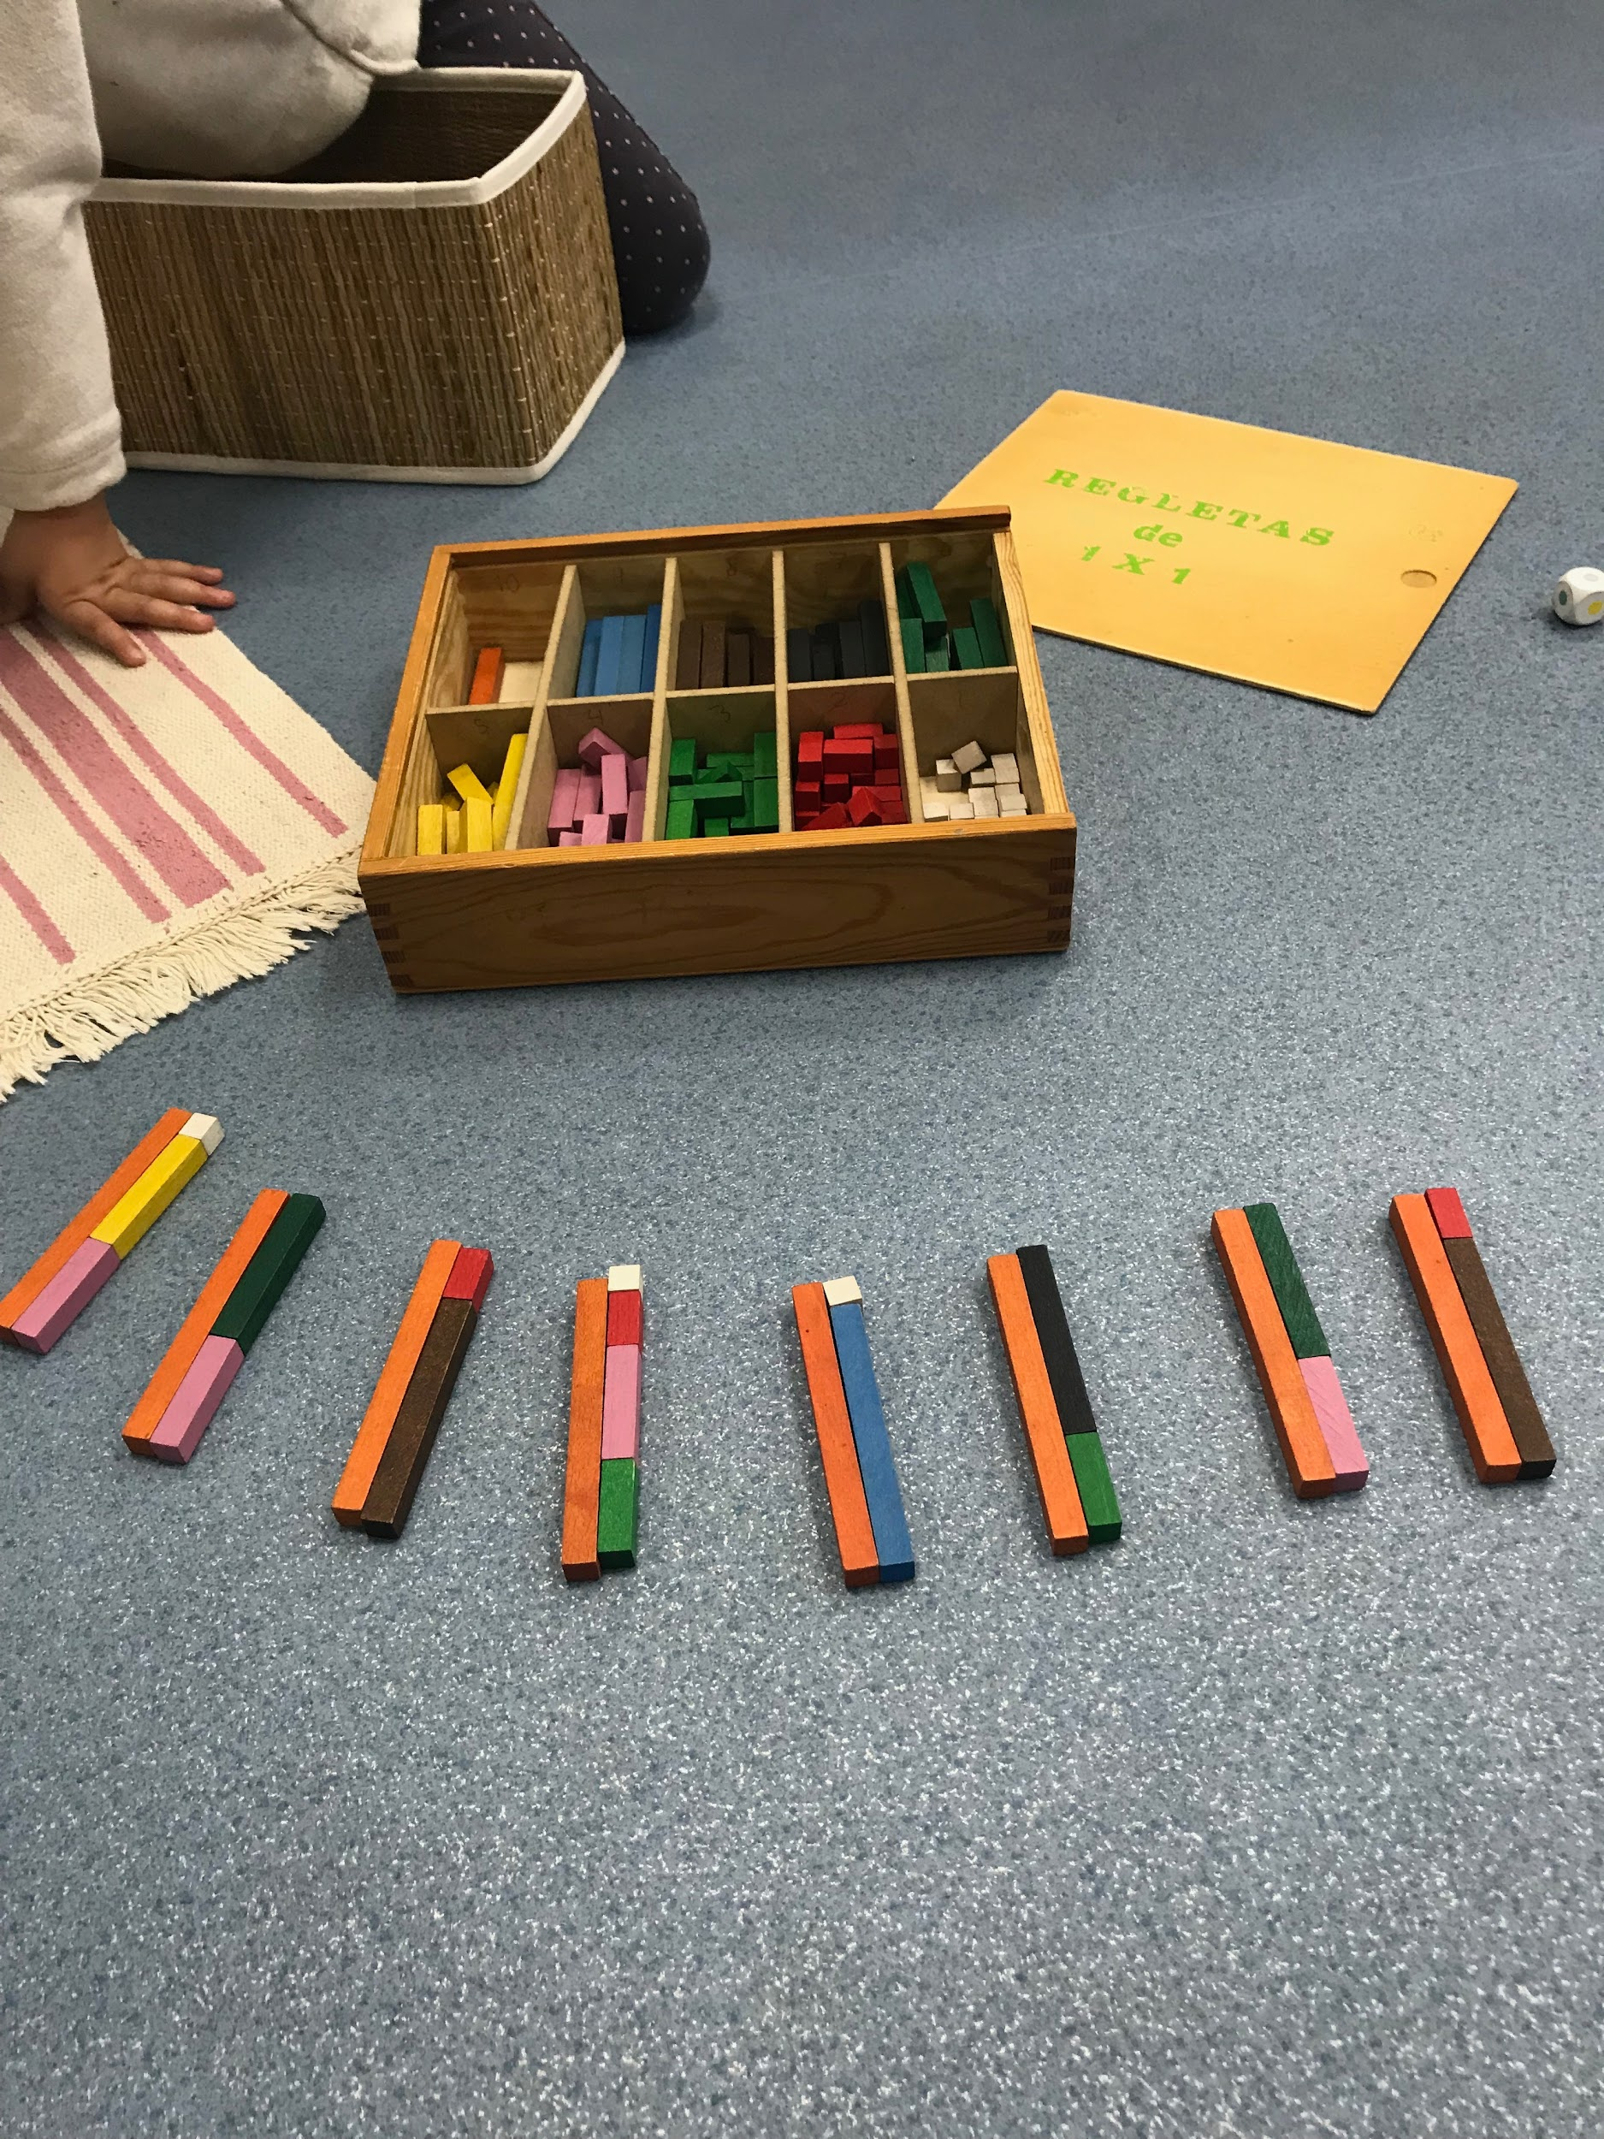
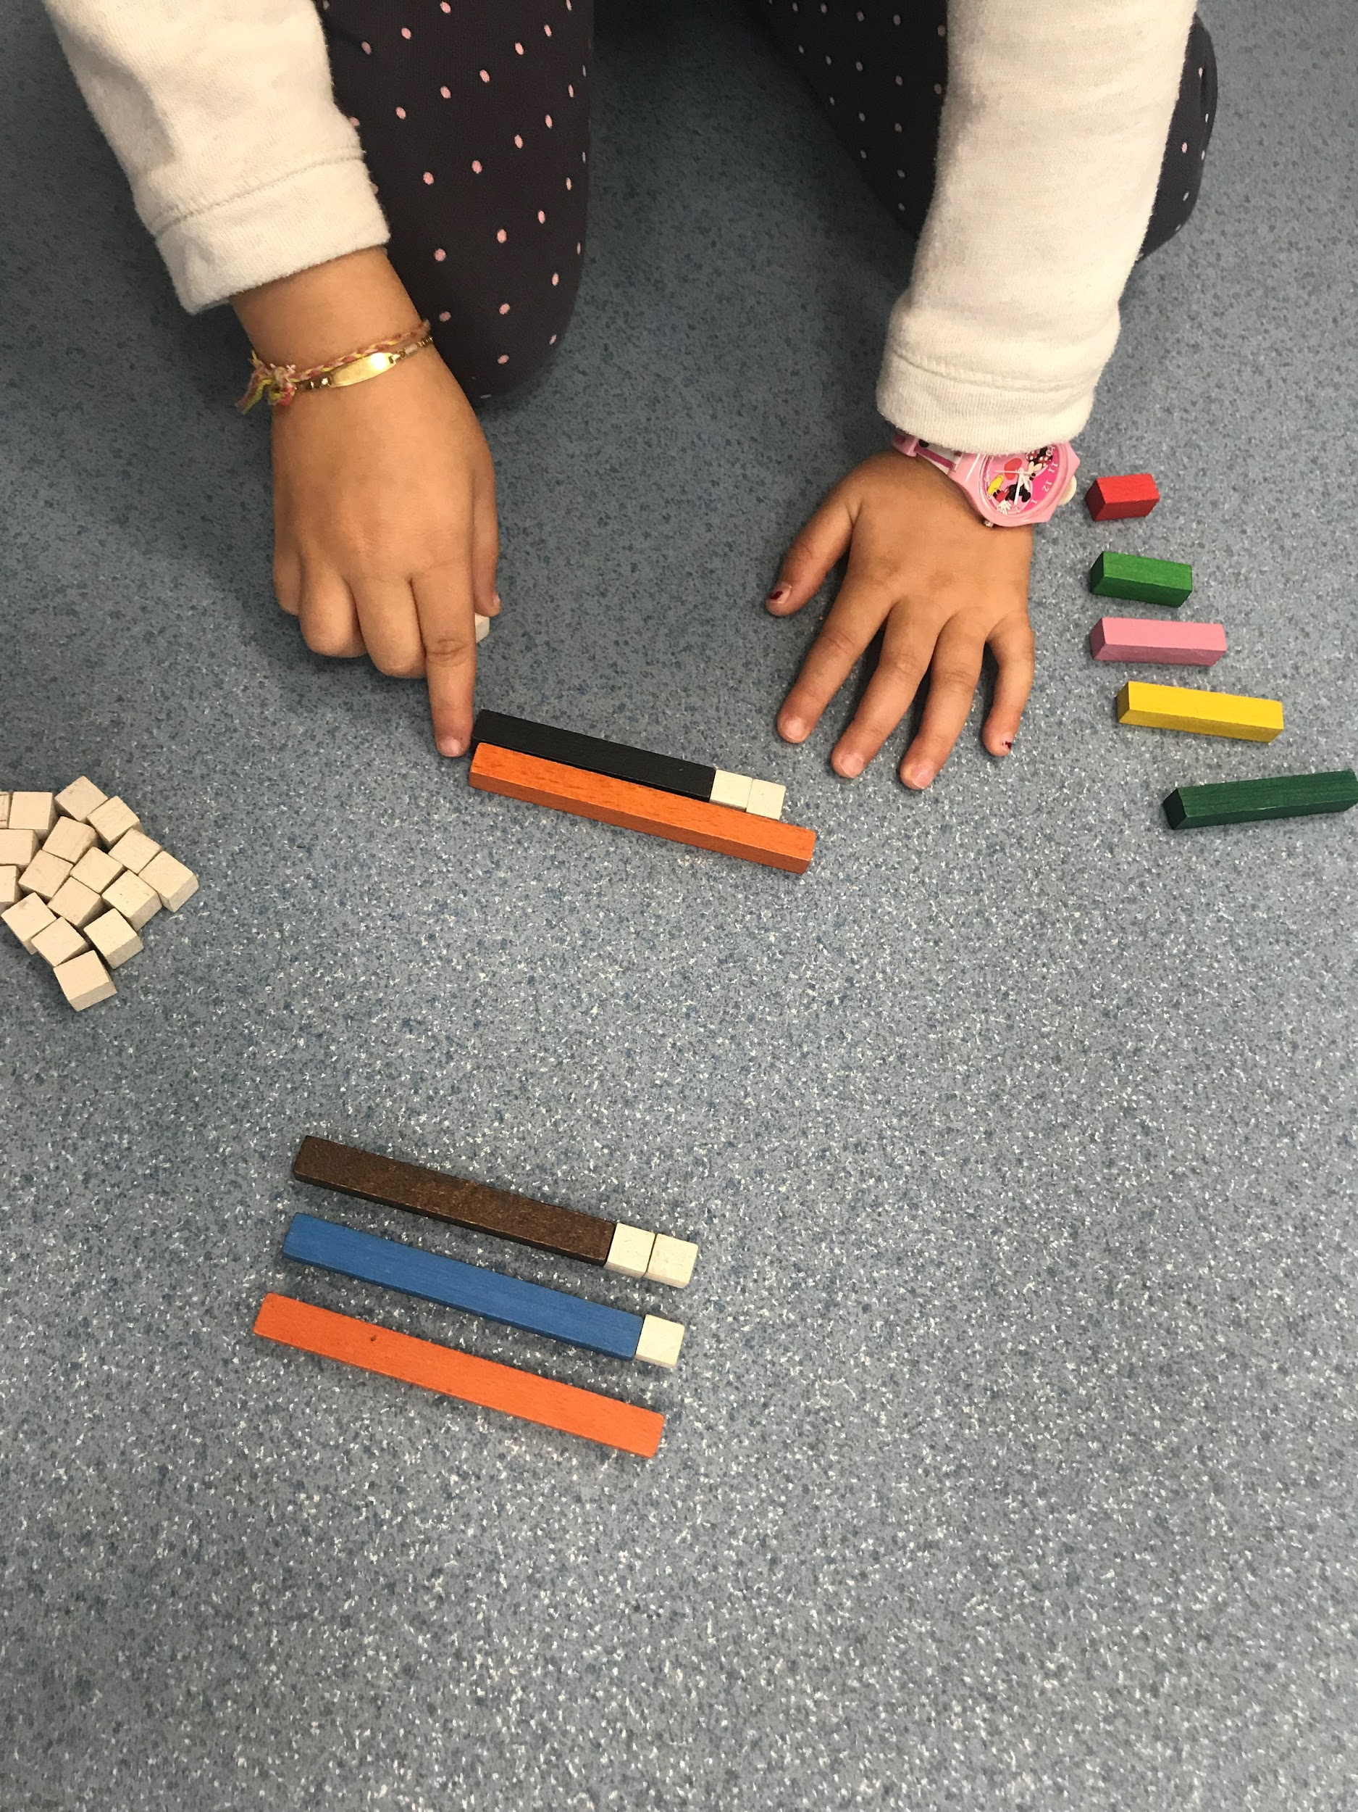
COMPLEMENTARIOS DO 10/100/1000...

Slide 57
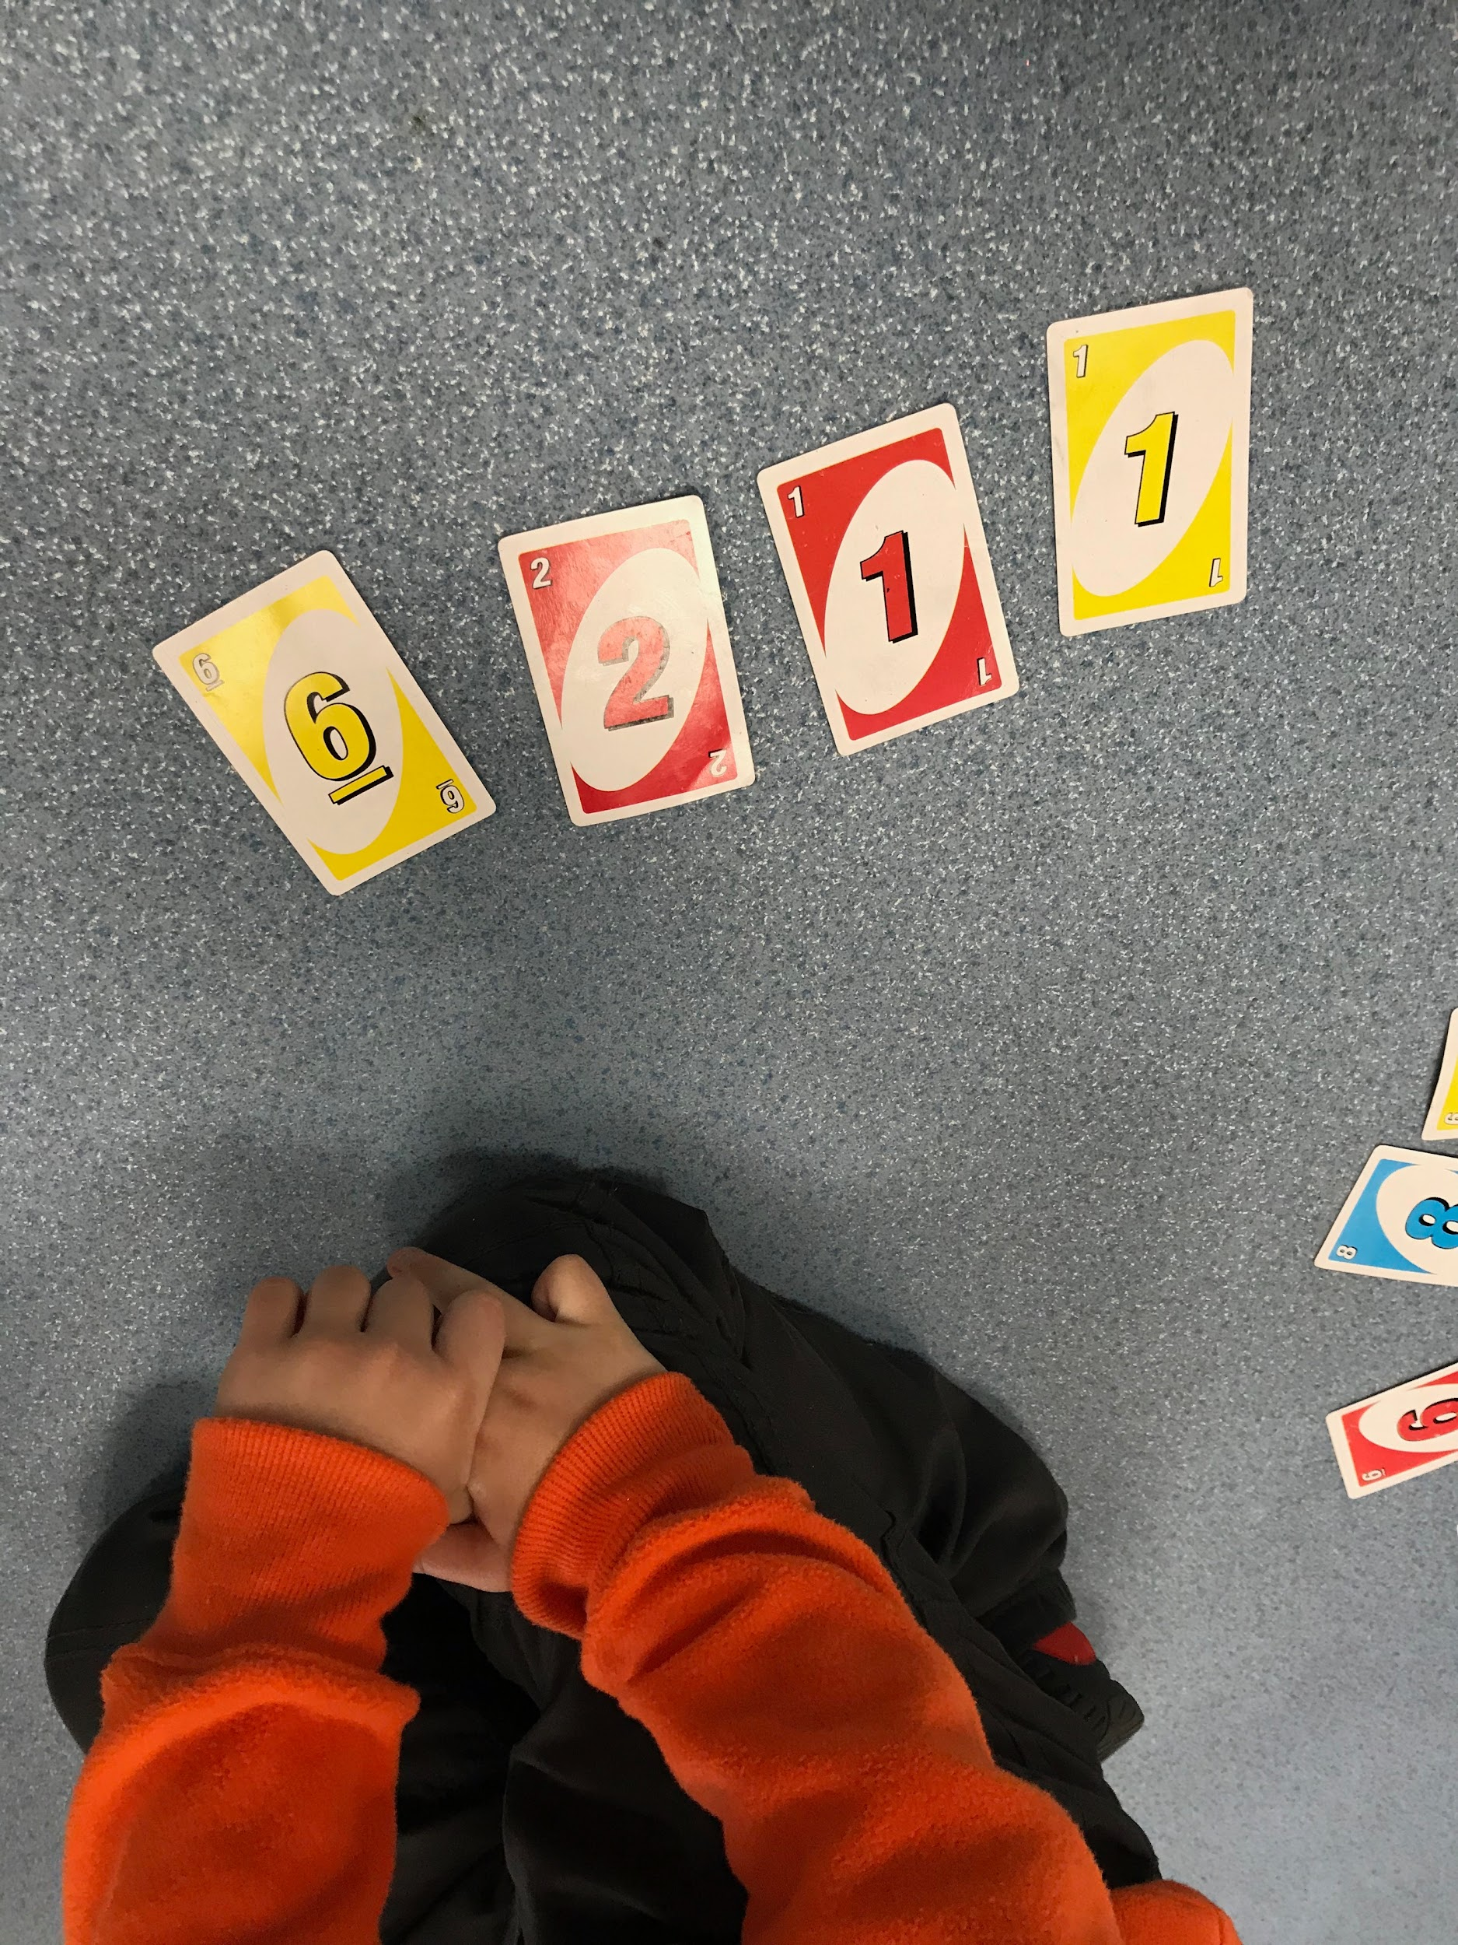
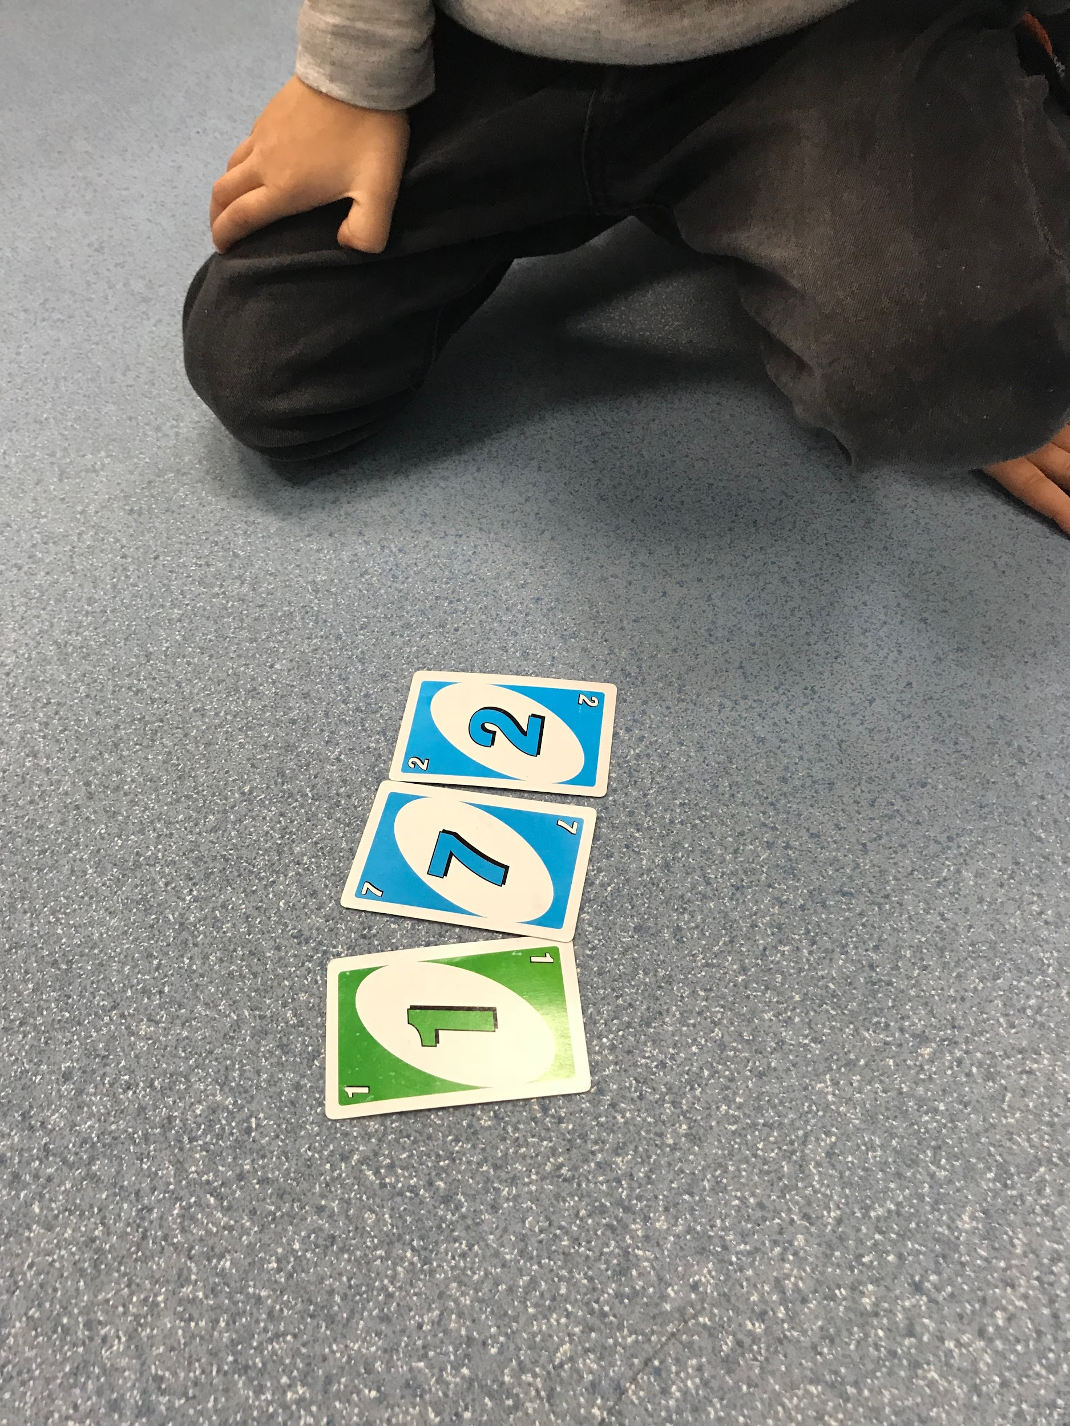
COMPLEMENTARIOS DO 10/100/1000...

Slide 58
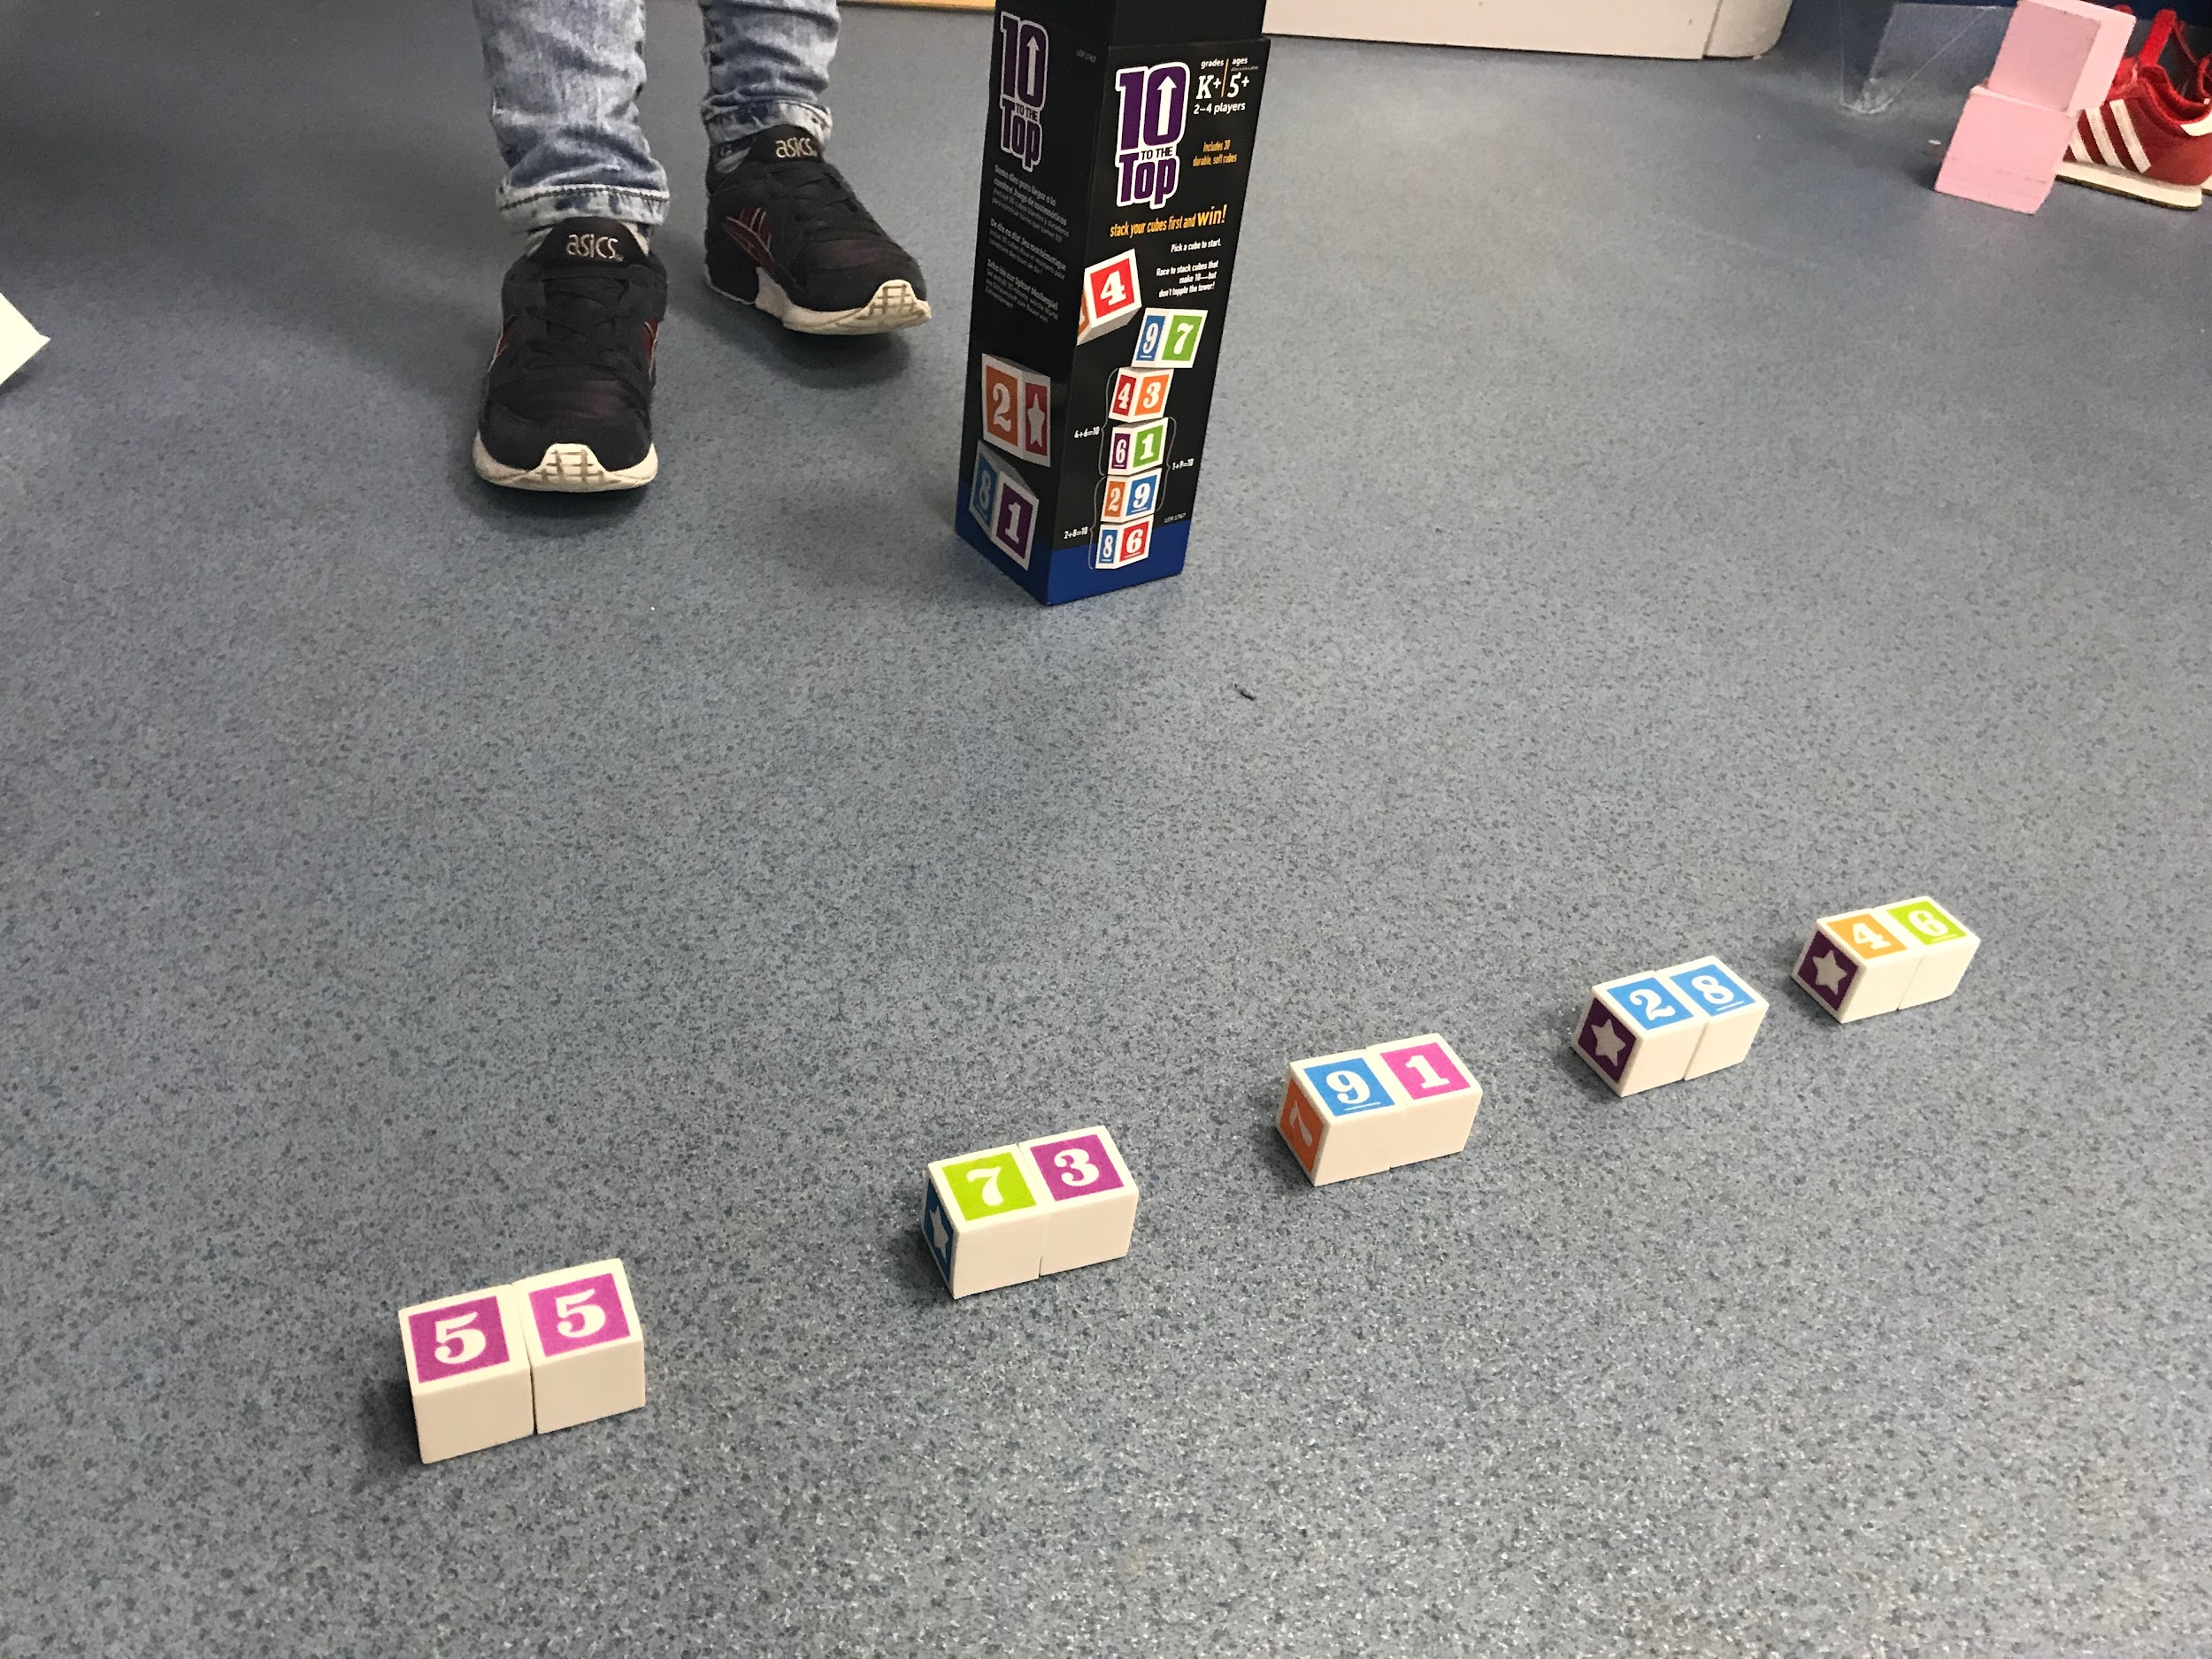
COMPLEMENTARIOS DO 10/100/1000...

Slide 59
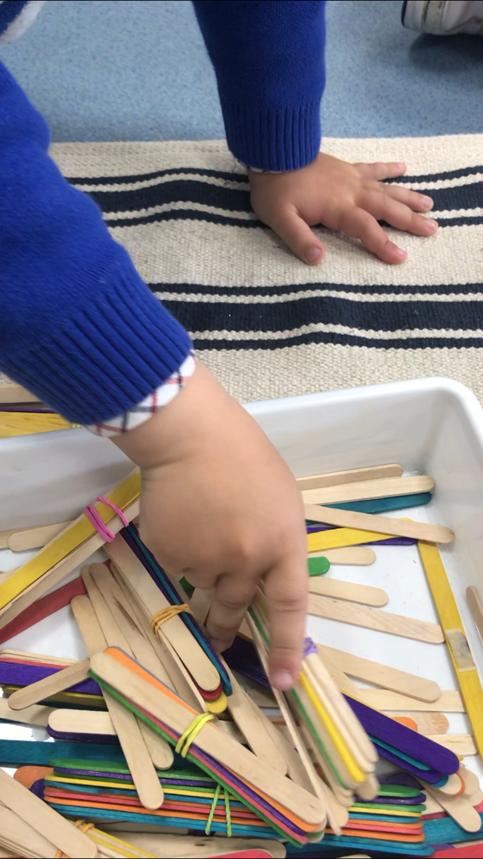
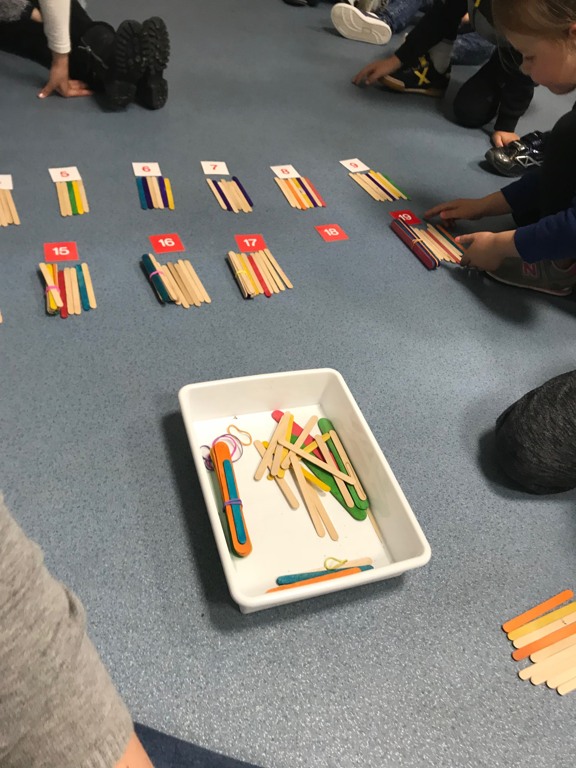
DESCOMPOSICIÓN NUMÉRICA
PRIMEIRO RETO:
Atar os grupos de 10 en 10.
SEGUINTE RETO:
Ter bastantes para poder compoñer e descompoñer os números que queremos.

Slide 60
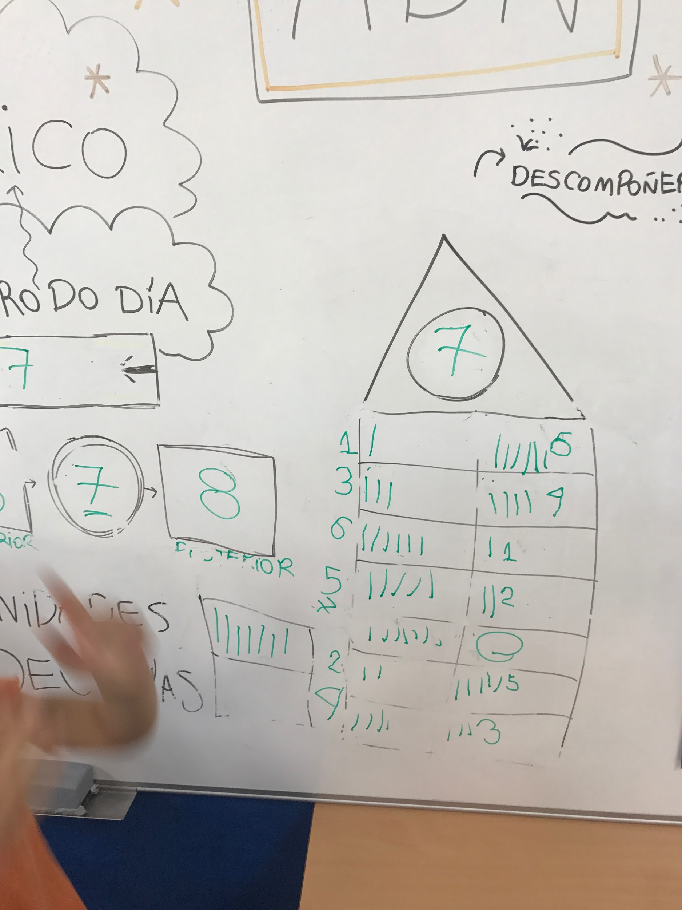
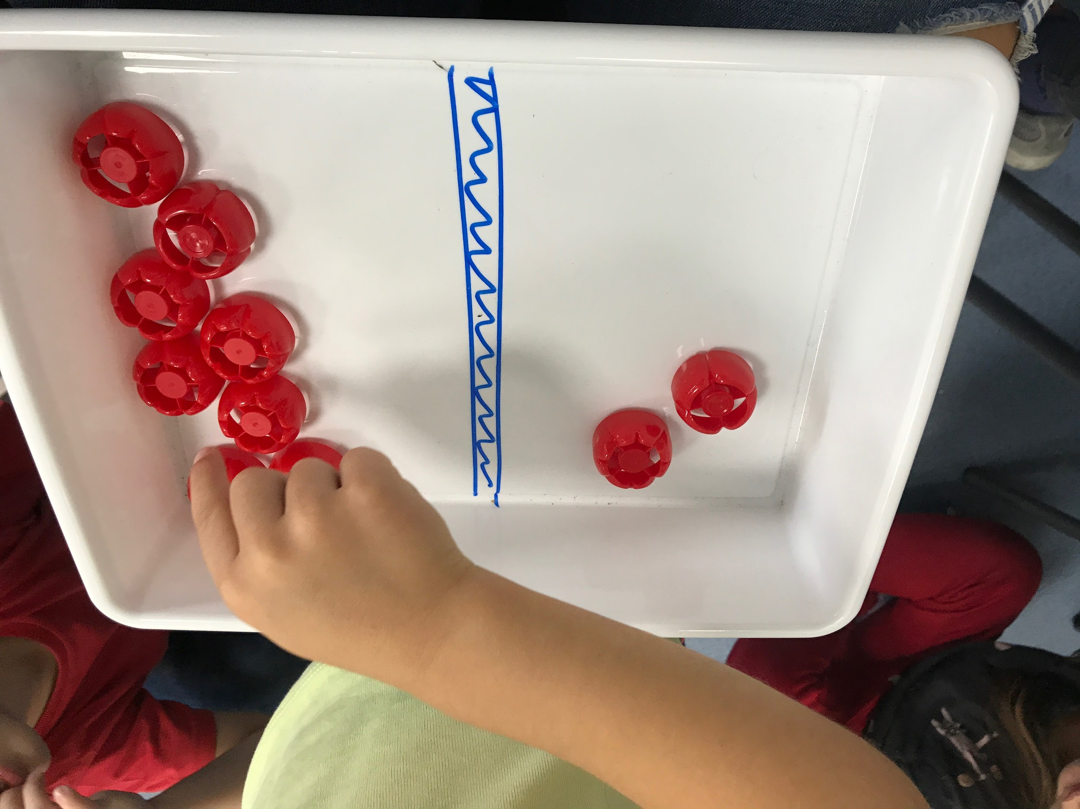
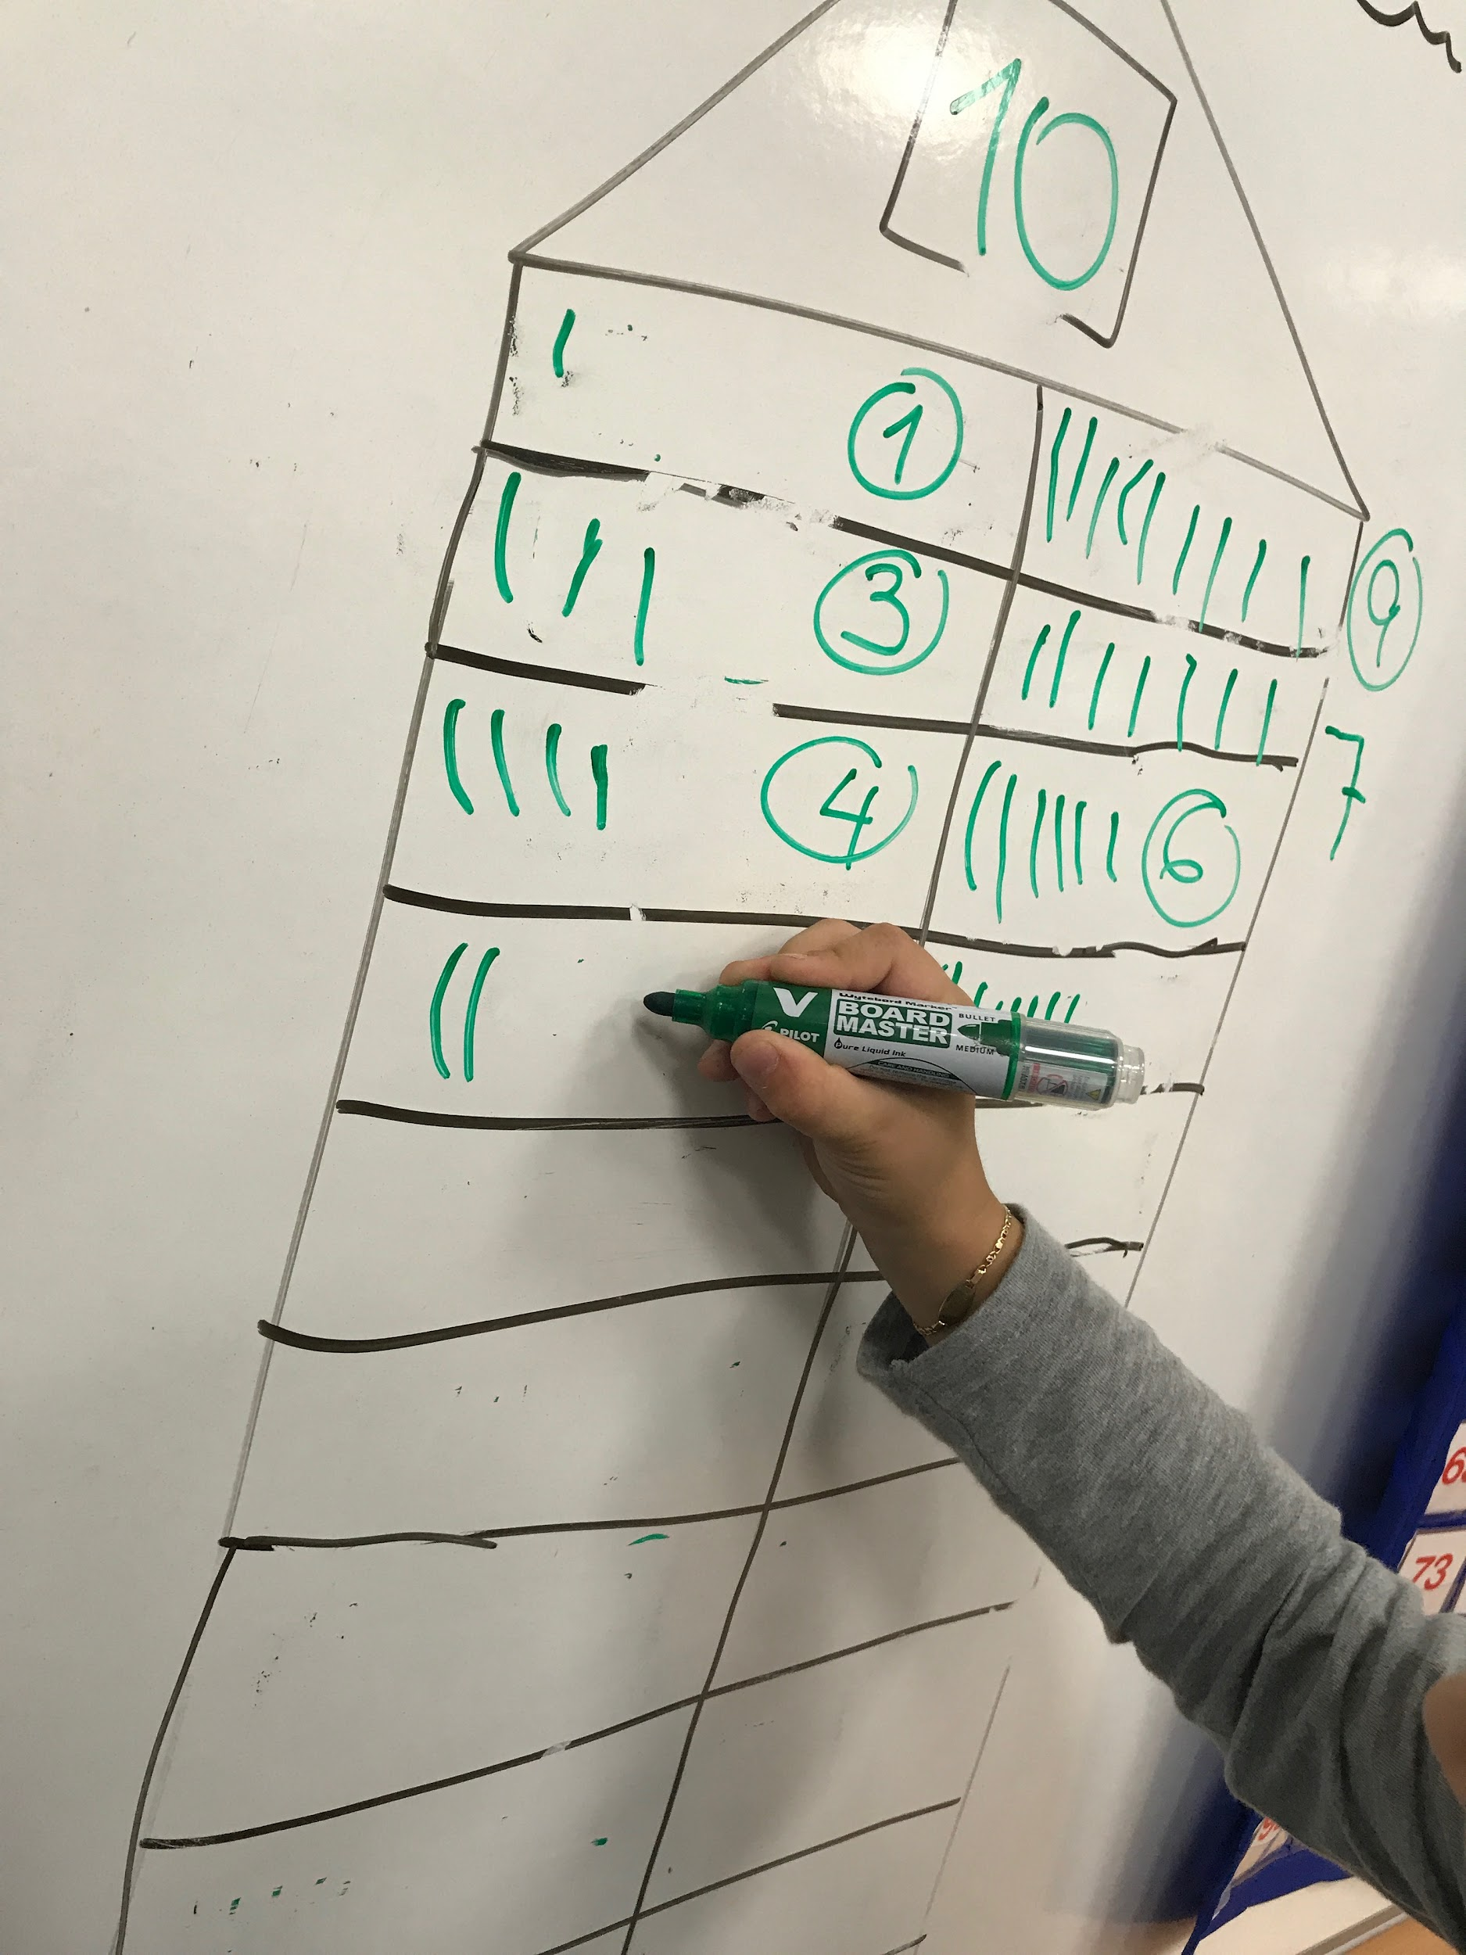
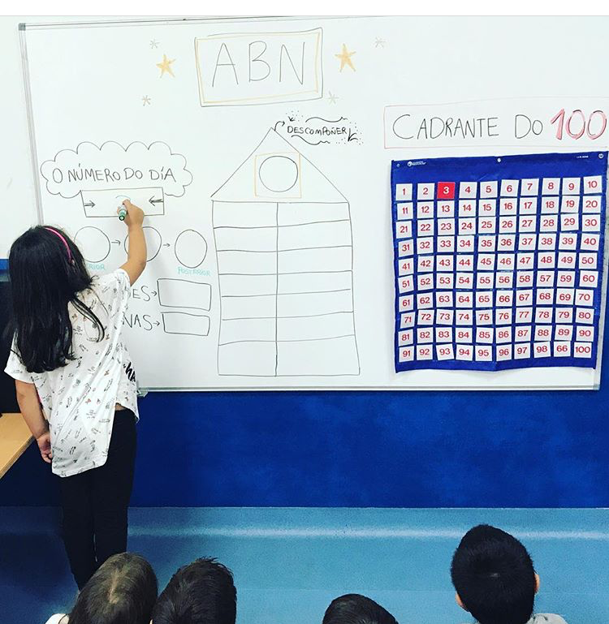
DESCOMPOSICIÓN NUMÉRICA
NA RUTINA DE ENTRADA.
UN ESCRIBE A SÚA PROPOSTA E OUTR@ COMPROBA.
TODO SOBRE O NÚMERO

Slide 61
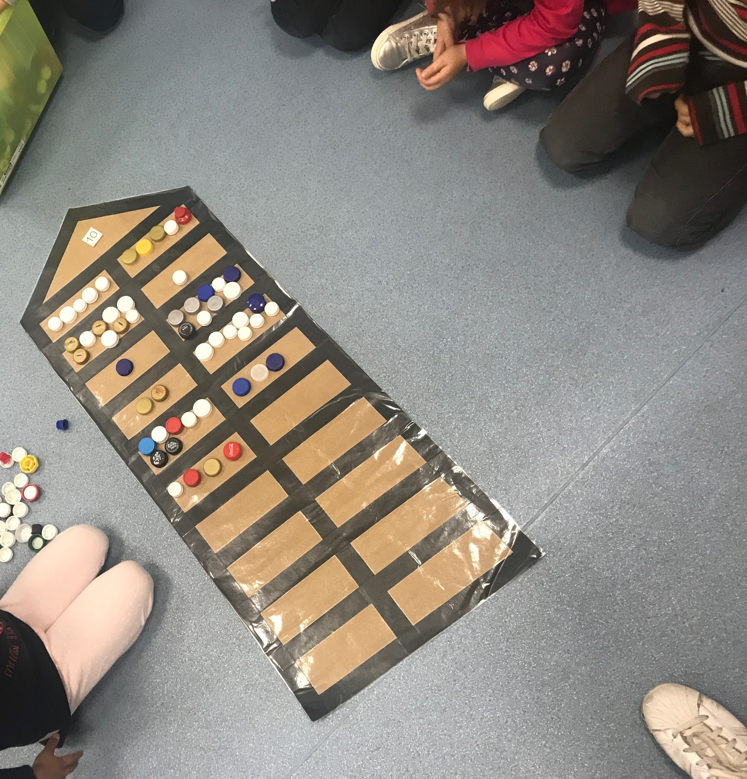
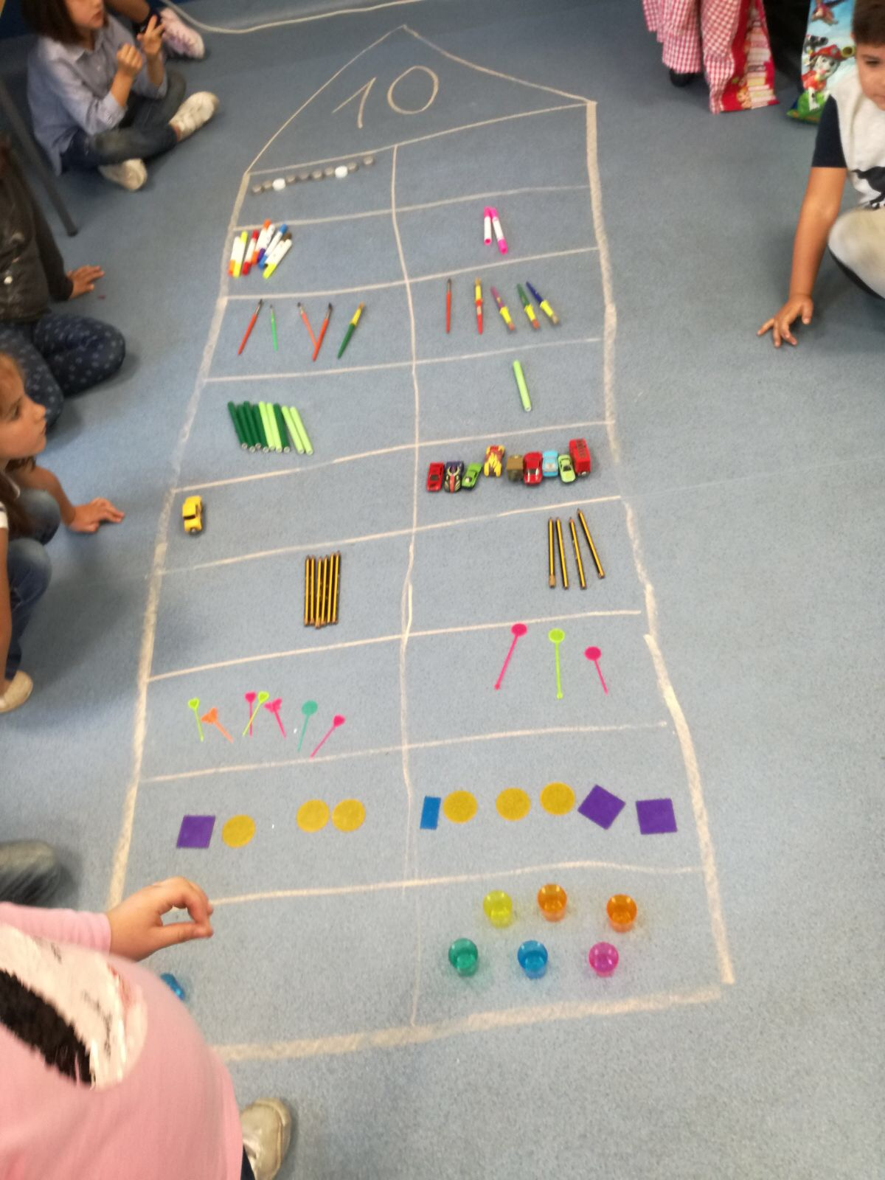
DESCOMPOSICIÓN NUMÉRICA

Slide 62
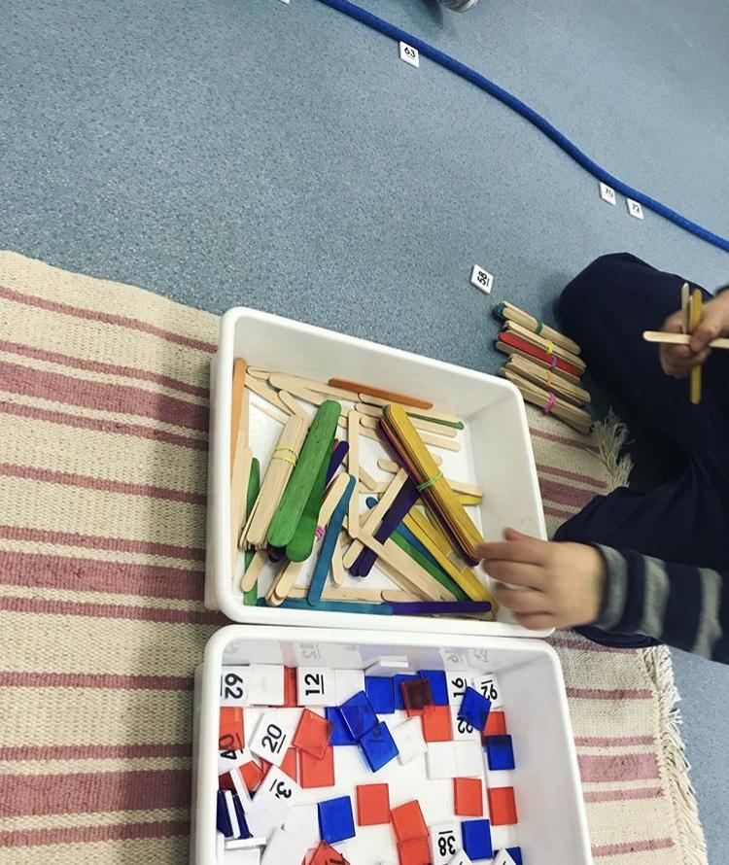
DESCOMPOSICIÓN NUMÉRICA
COLLER UN NÚMERO.
MONTAR O NÚMERO CON PALITOS.
COLOCAR O NÚMERO NA RECTA NUMÉRICA ESTIMANDO CAL SERÁ O SEU LUGAR.
OTRA ALTERNATIVA: darlle os paiños e que busque o número.

Slide 63
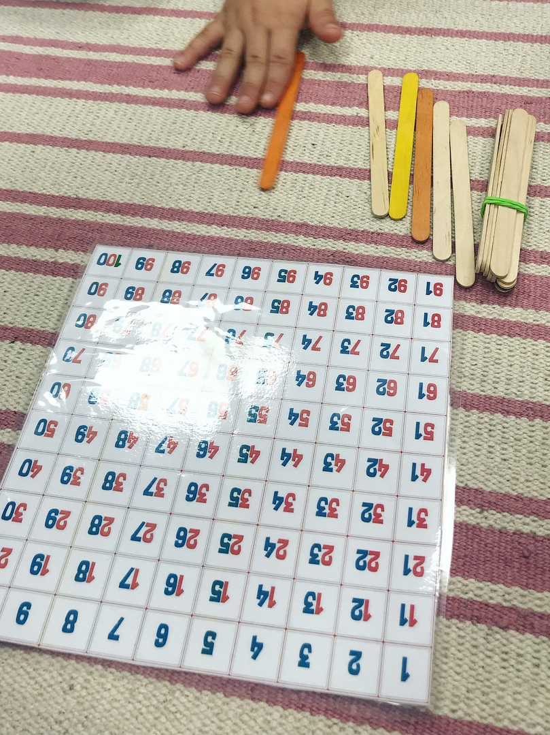
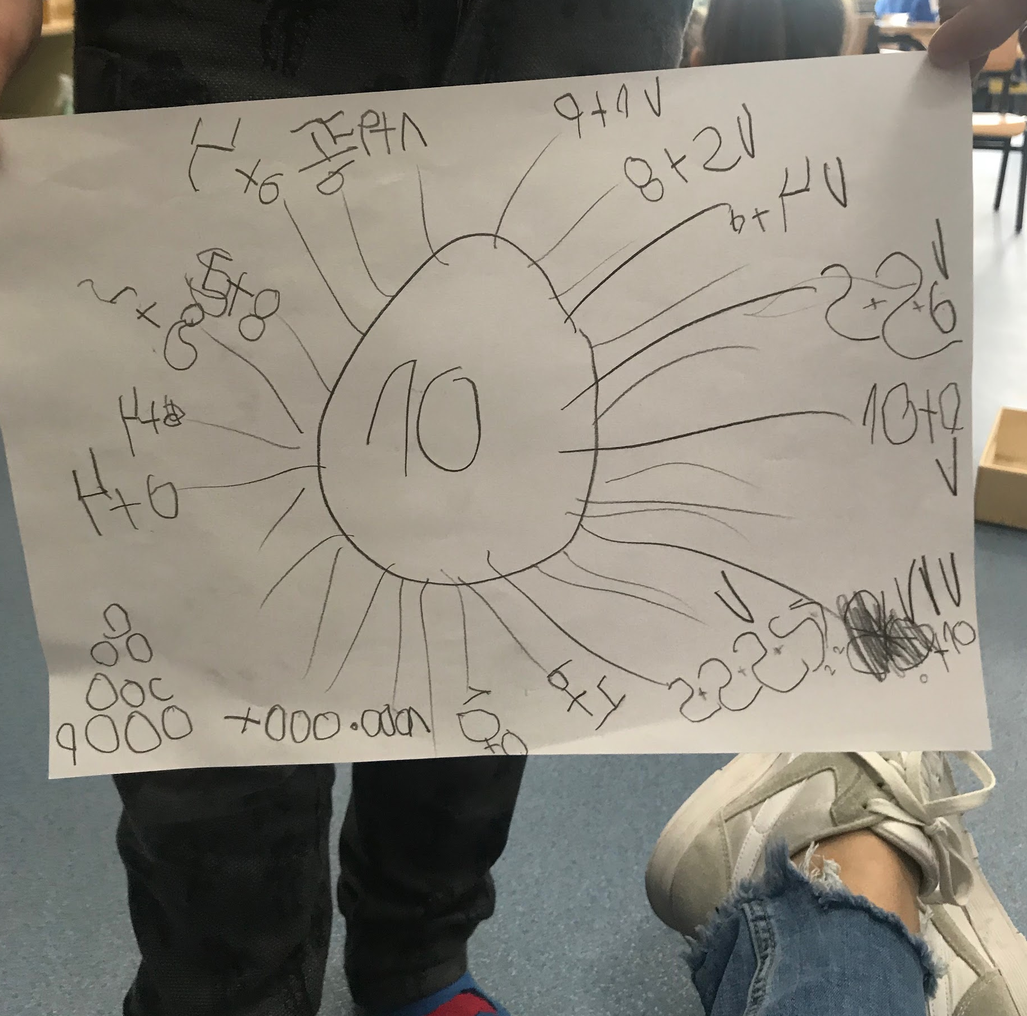
DESCOMPOSICIÓN NUMÉRICA
O NÚMERO SECRETO
PROPOSTA GRUPAL
PROPOSTA INDIVIDUAL
OS SOLES
CONTRASINAL

Slide 64
RELACIÓN, ORDENACIÓN E COMPARACIÓN
REPARTO REGULAR
Segue un patrón fixo.
Hai o mesmo número de elementos.
Obxectivo: descubrir estrutura dos números e os patróns.
CON UN NÚMERO FIXO DE RECIPIENTES: Variar o número de obxectos a repartir, mantendo fixos os envases que o reciben.
PATRONES A DESCUBRIR: Doble/ Mitad e concepto de PAR

Slide 65
RELACIÓN, ORDENACIÓN E COMPARACIÓN
REPARTO IRREGULAR
Non segue un patrón fixo.
Os elementos se distribúen de forma irregular.
Reparto como quero os elementos (Ex. 3/2 2/3)
PATRÓN A DESCUBRIR: Concepto de IMPAR
DE REPARTIR FALAMOS CANDO DESCOMPOÑEMOS NÚMEROS.

Slide 66
RELACIÓN, ORDENACIÓN E COMPARACIÓN
COMPARACIÓN:
PREGUNTAS RESPECTO A DIFERENTES CONXUNTOS OU COLECCIÓNS
Que colección é máis grande/pequena?
Cantos elementos de diferencia hai?
Canto hai se xuntamos as dúas coleccións?

Slide 67
ADICIÓN ou SUMA
PROCESOS MENTALES
1. Contar todo (N. CADEA IRROMPIBLE paso por todos os elementos)
2. Contar a partir de un sumando (N. CADEA ROMPIBLE)
3. Contar a partir del sumando mayor (Estratexia de economía de tempo)
4. Recuperar hechos básicos (Ter cálculos memorizados economiza) Tablas de sumar.
5. Utilizar estrategias de abreviación.

Slide 68
SUSTRACIÓN ou RESTA
ESTRATEXIAS
1. CON RECONTO DE MATERIAL
Con manipulación directa e reconto dos totáis, . dende nivéis de cadea irrompible.
Ex. Xogos na ASEMBLEA
2. SEN MANIPULACIÓN DIRECTA
Movéndose de maneira descendente polo cuadrante do 100 ou na recta numérica (mentalmente ou con apoio visual dependendo do nivel da cadea que se atope).
Ex. CONTRASINAL

Slide 69
grazas pola atención
L I D I A R O D R Í G U E Z R U I Z
@felicesyvalientes
lidiarodriguezruiz@edu.xunta.gal

